Slide 1
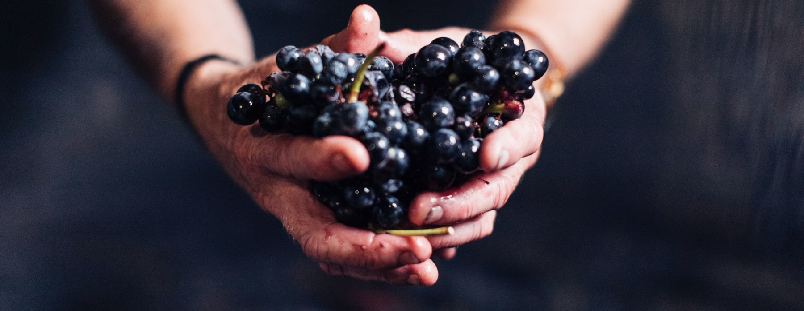
澳大利亚葡萄酒核心课程

Slide 2


澳大利亚葡萄酒由种植在丰富多样的气候条件下，历经数百万年形成的地貌环境中的葡萄酿造而成，每一杯澳大利亚葡萄酒都在诉说着一段故事。
如同先辈们一样，我们当代的葡萄种植者和酿酒师依然满怀热情、坚韧不拔且富有创造力；不断探索新方法，完善古老的酿酒技艺。我们的社群因对酿造卓越葡萄酒的共同尊重和热爱而紧密相连，同时我们致力于保护自然环境，让后世子孙也能够享受这壮丽的自然奇观。我们将现代性的思考实践在这片古老的土地上，极为认真地进行饶有趣味的试验。
因此，如果你渴求冒险的滋味，就让澳大利亚葡萄酒成为你的指引吧。因为在每一瓶澳大利亚葡萄酒中，你都将领略澳大利亚的奇妙之处 —— 它让人想起定义我们文化与这片土地的冒险精神和多样性。

Slide 3

独一无二的葡萄酒
来自于纯净
无污染的
澳大利亚
澳大利亚是世界上最具多样性的葡萄酒产酒国之一，有65个各具特色的葡萄酒产区， 种植了100多个葡萄品种。
澳大利亚葡萄酒界，以其创新和勇于实践的精神而闻名。
澳大利亚葡萄酒充分诠释了酿造者们的精神、以及这个国家的土壤和气候条件。
澳大利亚拥有众多技术高超的酿酒师们，能酿造出世界顶级的优质葡萄酒。

Slide 4
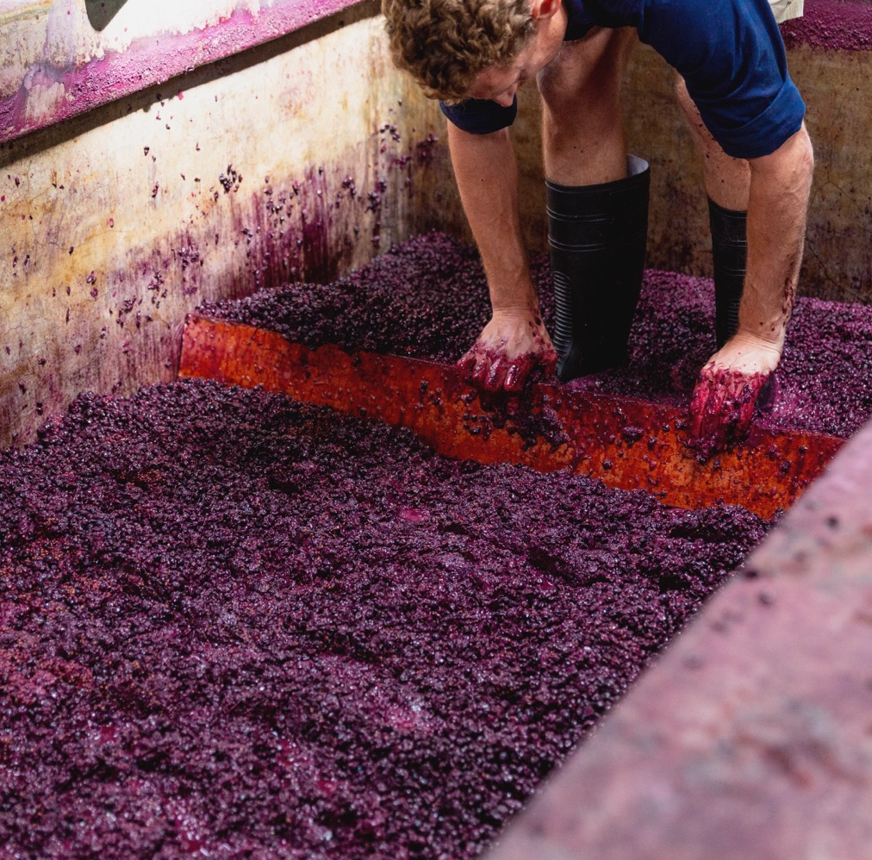
今天
我们将会
跟大家讲述
澳大利亚葡萄酒的历史
地形地貌、气候和土壤
知名产区
重要的葡萄品种和葡萄酒风格

Slide 5

加强型葡萄酒时代：
20世纪初至40年代
受国内和出口需求的驱动，加强型葡萄酒主导着葡萄酒的生产和贸易
路斯格兰的麝香葡萄（Muscats）和密思卡黛葡萄（ Muscadelles)是这一时代的亮点
对强化葡萄酒的强烈需求使许多设拉子、马塔罗（慕尔维德）和歌海娜的老藤得以保留 - 数十年后像珍宝一样被得以重新发现。
澳大利亚葡萄酒的
历史
开拓时代：
18世纪晚期 ,19世纪
澳大利亚葡萄酒的先驱者们开始种植葡萄藤、扩大其葡萄园并开始出口到其他国家
众多重要的产区开始被建立，其中包括猎人谷、塔斯马尼亚州、雅拉谷、麦克拉仑谷、巴罗萨和路斯格兰
詹姆斯·巴斯比（James Busby）从欧洲带回了数百根葡萄藤插条，这就是如今珍贵老藤的来源

Slide 6

复兴时代：
20世纪50年代到60年代
野心勃勃的种植者们和酿酒师们开始挑战消费者对加强型葡萄酒的需求，转而开始少量生产一些澳大利亚高质量的的佐餐葡萄酒
加强型葡萄酒的流行达到了顶峰，而人们也开始对佐餐葡萄酒产生了兴趣
黄金时代：
20世纪60年代至今
随着美食和餐酒文化的不断发展，具有开拓精神的酿酒师们通过探索，重新发现了一系列气候凉爽的葡萄酒产区
二十世纪七十年代红葡萄酒的销量猛增，到了八十年代白葡萄酒的需求也随之增加
二十世纪八十年代初，澳大利亚是世界上第18大葡萄酒出口国；而到九十年代初，排名提升到了第6大出口国。
如今，澳大利亚葡萄酒成为带有多元性和独特性的真正的世界级葡萄酒生产国。

Slide 7
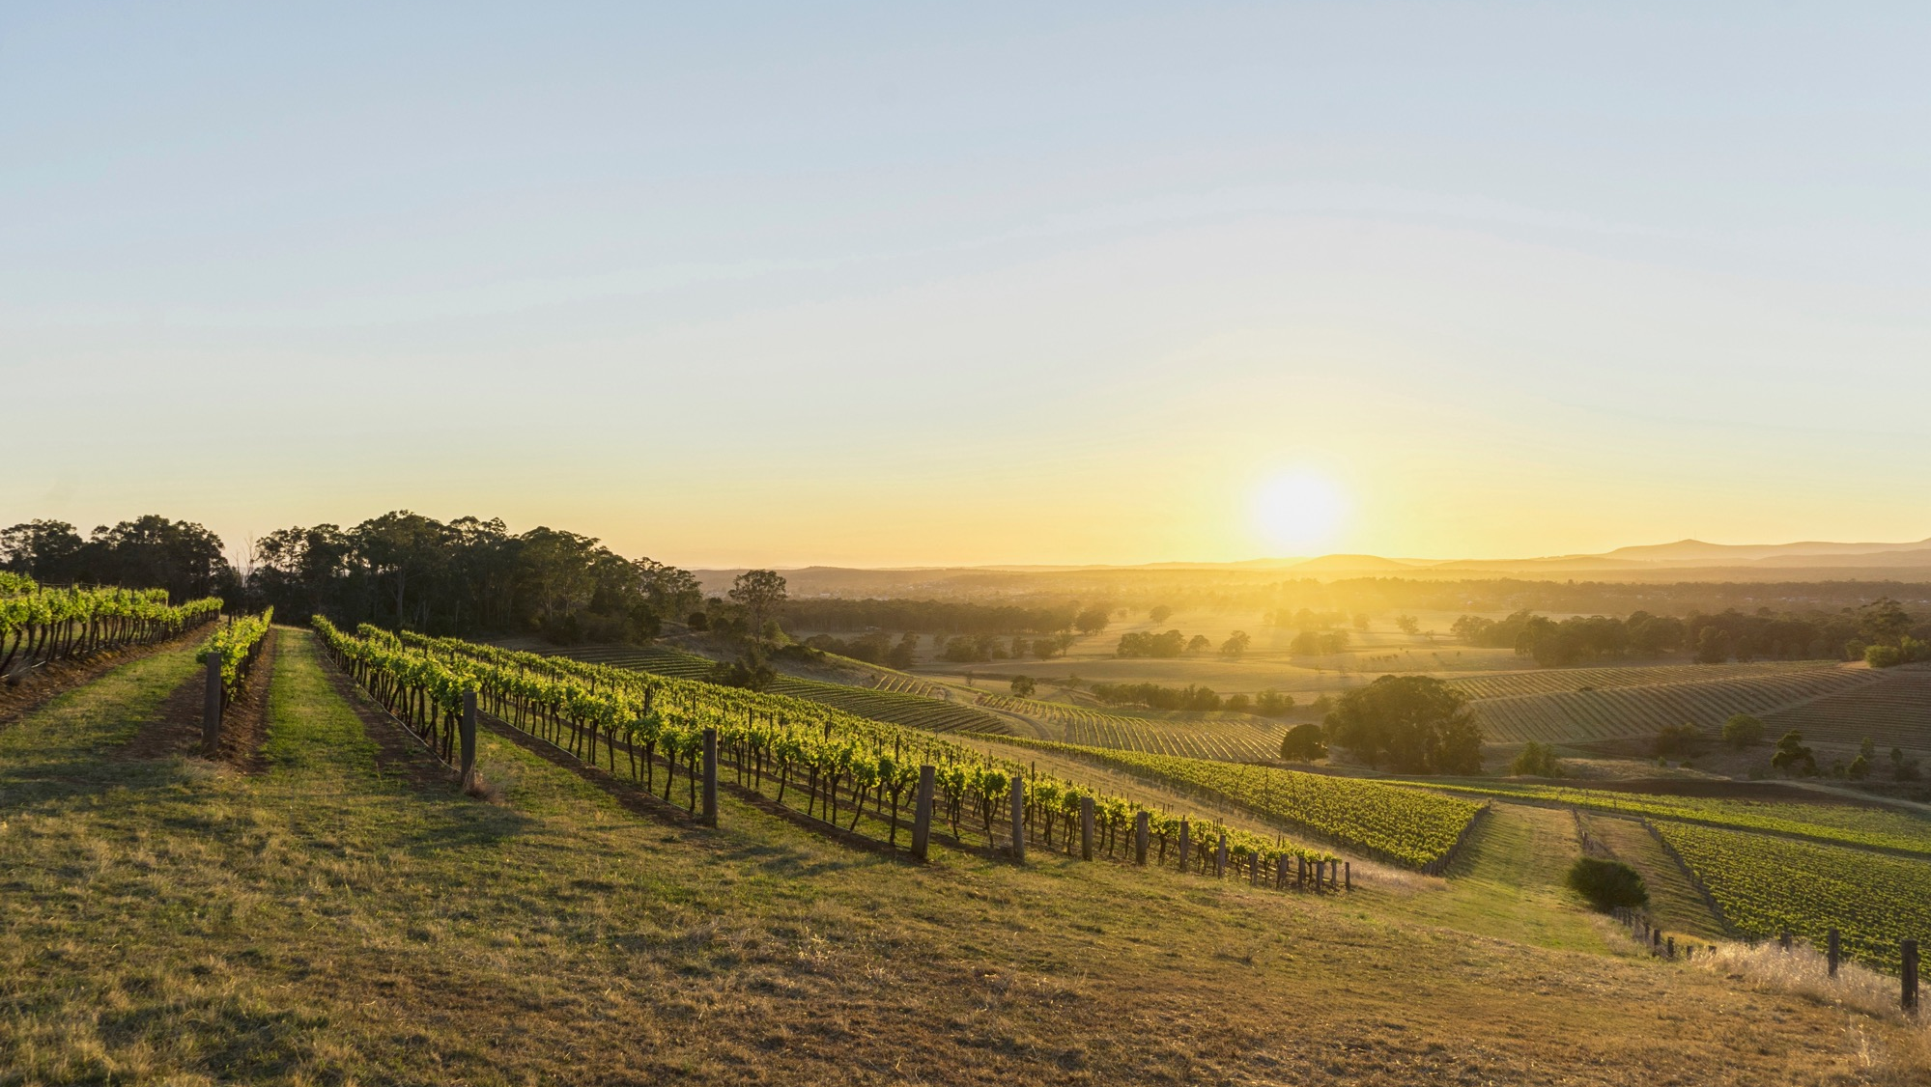
古老又多样
澳大利亚的地形地貌
气候和土壤：

Slide 8
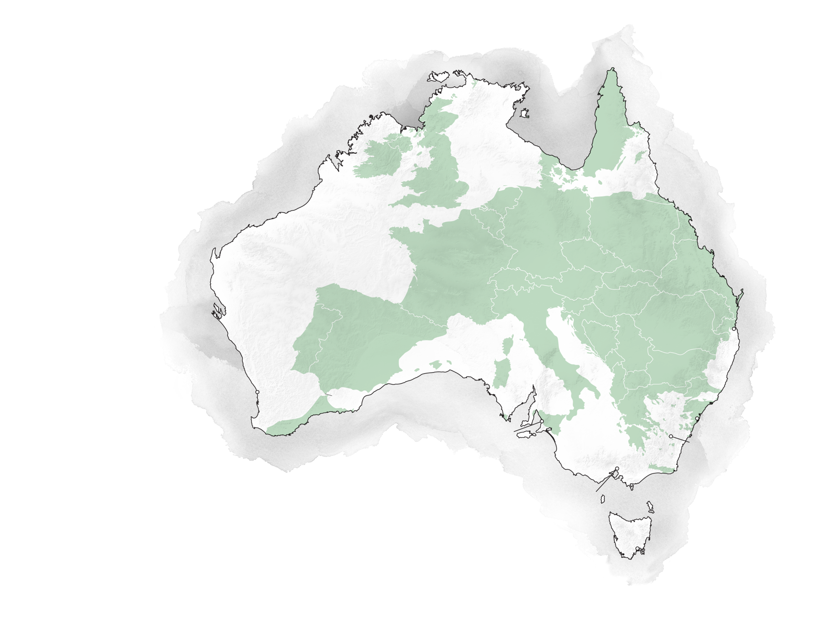
澳大利亚
达尔文
瑞典
爱尔兰
世界第六大国土面积，面积大于欧洲
英国
德国
波兰
法国
古老的地形地貌而且具有生物多样性
葡萄园遍布整个国家，但是主要集中于澳大利亚的东南部和西南部
冰冷的南大洋使得澳洲南部的气温凉爽，十分适合葡萄酒的酿造
奥地利
葡萄牙
罗马尼亚
布里斯班
西班牙
意大利
珀斯
希腊
悉尼
阿德莱德
堪培拉
墨尔本
霍巴特

Slide 9
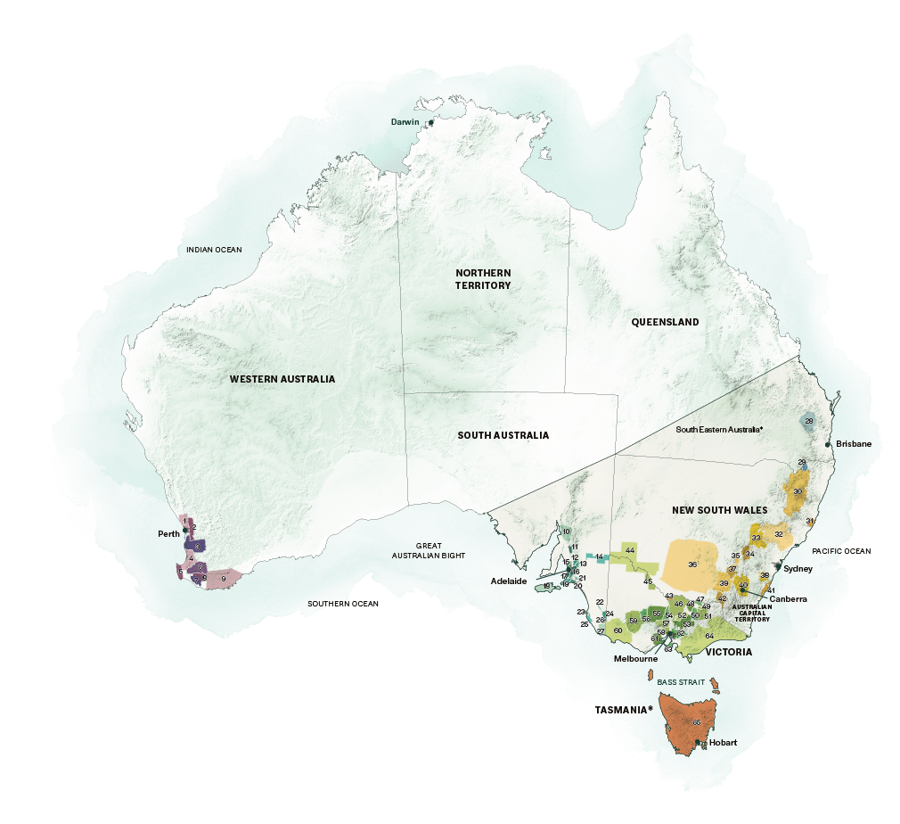
澳大利亚的
葡萄酒产区
西澳州
1. 天鹅地区
2. 珀斯山区
3. 皮尔
4. 吉奥格拉菲
5. 玛格利特河
6. 黑林谷
7. 潘伯顿
8. 满吉姆
9. 大南部地区
南澳州
10. 南福林德斯山岭
11. 克莱尔谷
12. 巴罗萨谷
13. 伊顿谷
14. 河地
15. 阿德莱德平原
16. 阿德莱德山区
17. 麦克拉仑谷
18. 袋鼠岛
19. 南福雷里卢
20. 金钱溪
21. 兰好乐溪
22. 帕史维
23. 本逊山
24. 拉顿布里
25. 罗布
26. 库纳瓦拉
27. 甘比亚山
昆士兰州
28. 南伯奈特
29. 格兰纳特贝尔
新南威尔士州
30. 新英格兰
31. 哈斯汀河
32. 猎人谷
33. 满吉
34. 奥兰治
35. 考兰
36. 滨海沿岸
37. 希托扑斯
38. 南部高地
39. 刚达盖
40. 堪培拉地区
41. 肖海尔海岸
42. 唐巴兰姆巴
43. 佩里库特
维多利亚州
44. 穆雷达令流域
45. 天鹅山
46. 高宝谷
47. 路斯格兰
48. 格林罗旺
49. 比曲尔斯
50. 国王谷
51. 阿尔派谷
52. 史庄伯吉山岭
53. 上高宝
54. 西斯科特
55. 班迪戈
56. 宝丽丝区
57. 马斯顿山岭
58. 山伯利
59. 格兰皮恩斯
60. 亨提
61. 吉龙
62. 雅拉谷
63. 莫宁顿半岛
64. 吉普史地
塔斯马尼亚州
65. 塔斯马尼亚州

Slide 10
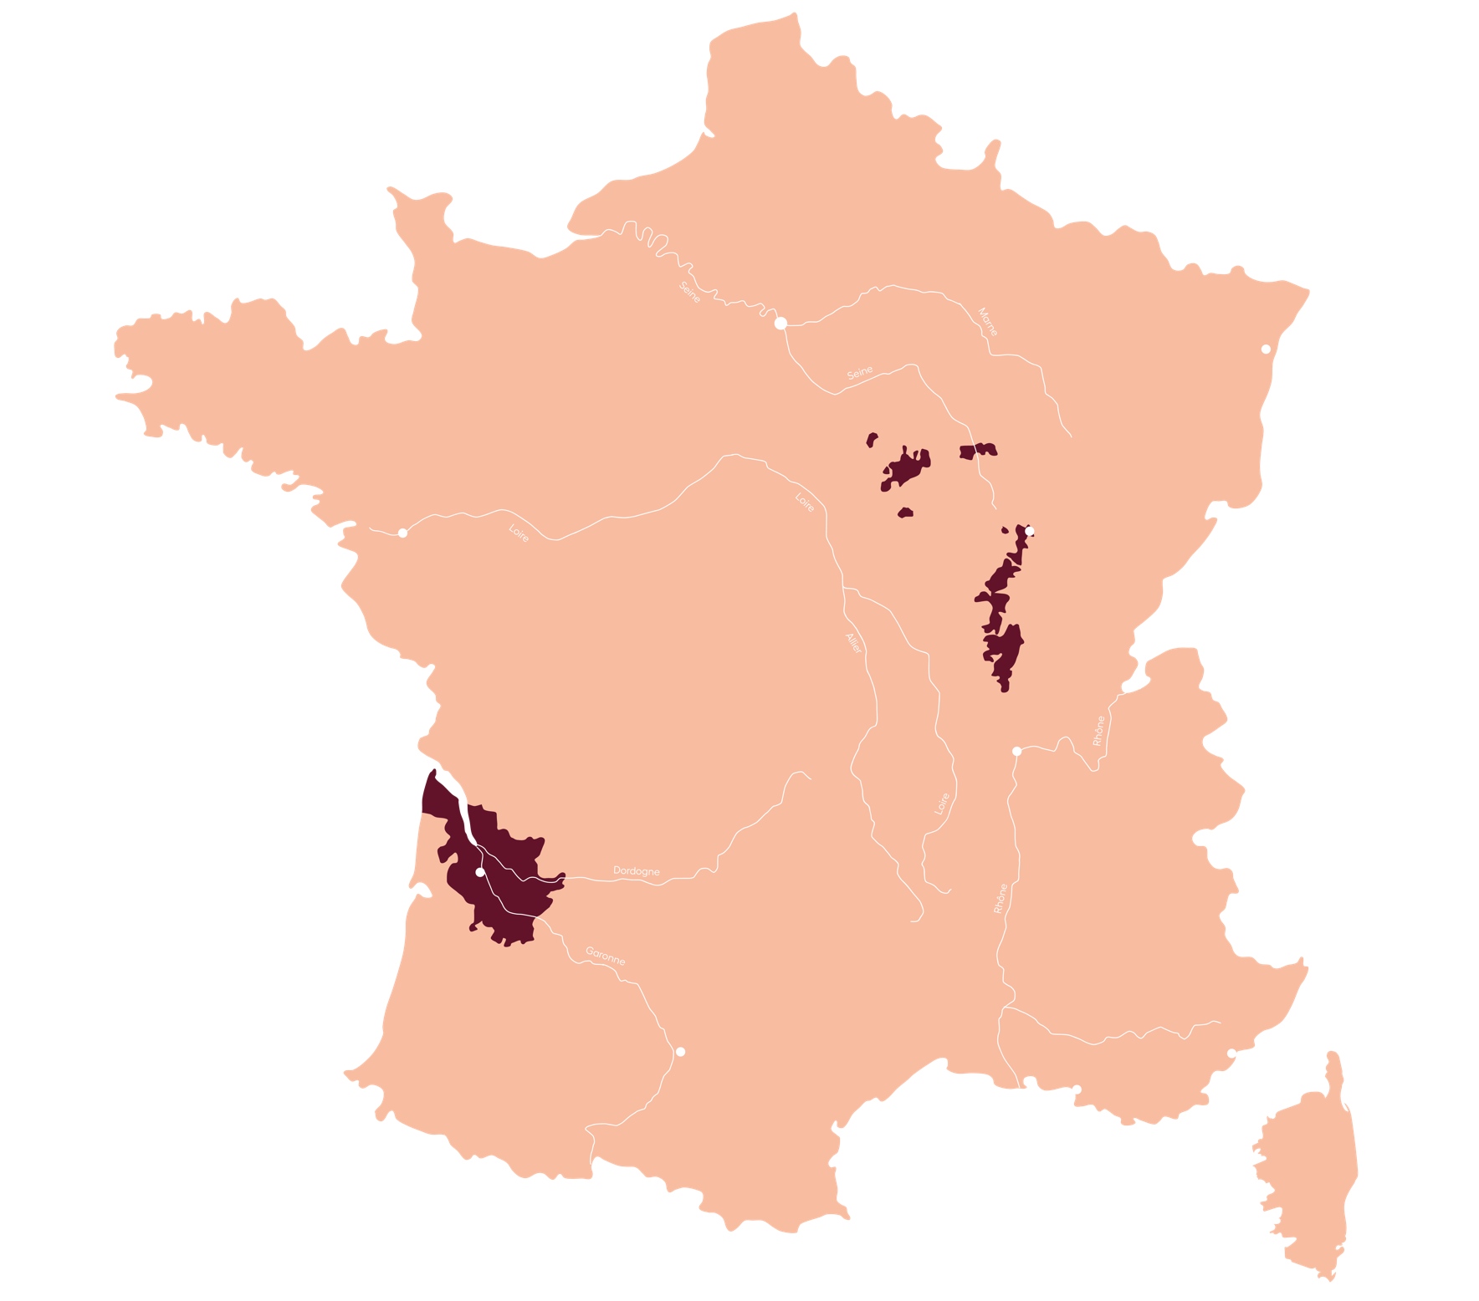
巴黎
斯特拉斯堡
大约
勃艮第
145,000
南特
第戎
公顷
法国
0.02%
的澳大利亚总土地面积有种植葡萄藤
这差不多等于波尔多和勃艮第的总和。
里昂
波尔多
波尔多

Slide 11
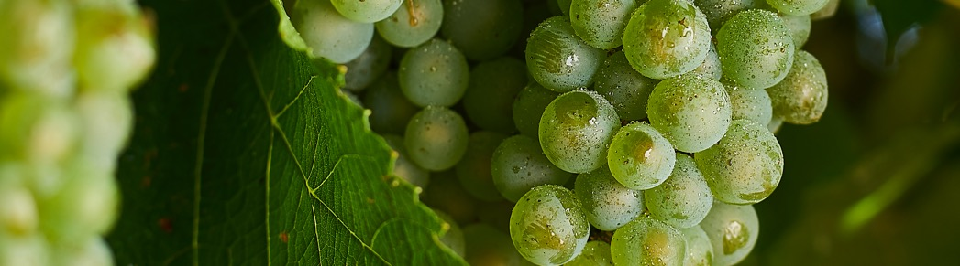
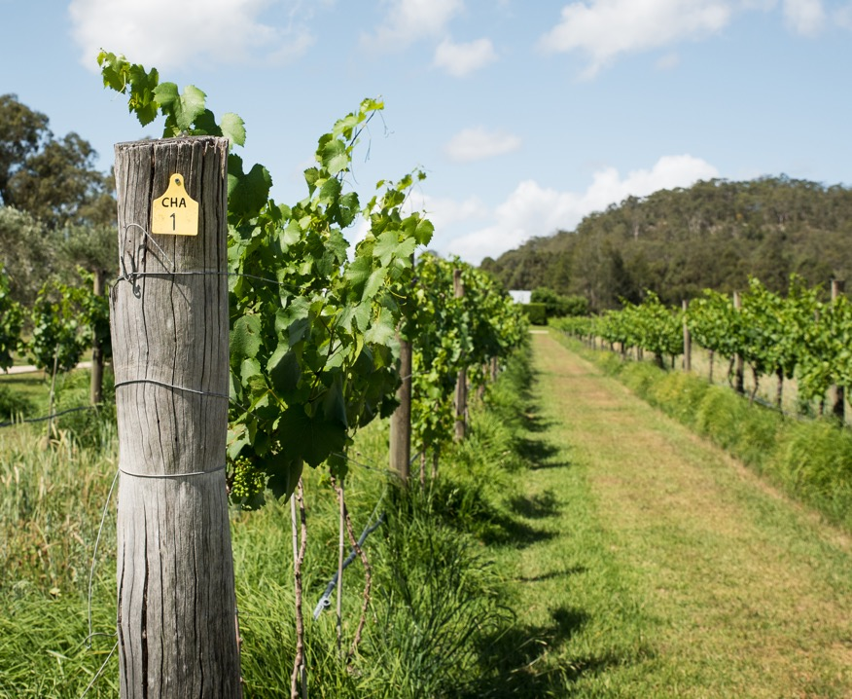
多样的气候
澳大利亚葡萄酒产区
澳大利亚的纬度、海洋的影响和海拔的高度，促成了其惊人的气候多样性
优质葡萄酒产区主要位于澳大利亚的温带地区
集中于新南威尔士州、南澳州、塔斯马尼亚州、维多利亚州和西澳州

Slide 12
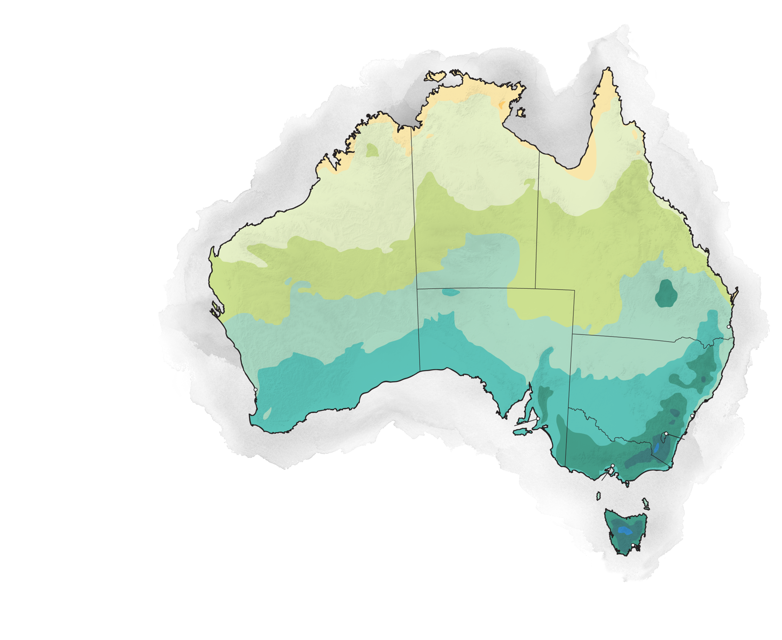
温度
达尔文
39ºC / 102ºF
36ºC / 97ºF
33ºC / 92ºF
30ºC / 86ºF
27ºC / 81ºF
北领地
24ºC / 75ºF
21ºC / 70ºF
18ºC / 64ºF
昆士兰州
15ºC / 59ºF
西澳州
12ºC / 54ºF
9ºC / 49ºF
南澳州
6ºC / 43ºF
布里斯班
3ºC / 37ºF
0ºC / 32ºF
-3ºC / 27ºF
珀斯
新南威尔士州
澳大利亚首都行政区
悉尼
阿德莱德
堪培拉
维多利亚州
最低气温
墨尔本
Source: Bureau of Meteorology
30年来平均年气温（1976-2005）
塔斯马尼亚州
TASMANIA
霍巴特

Slide 13
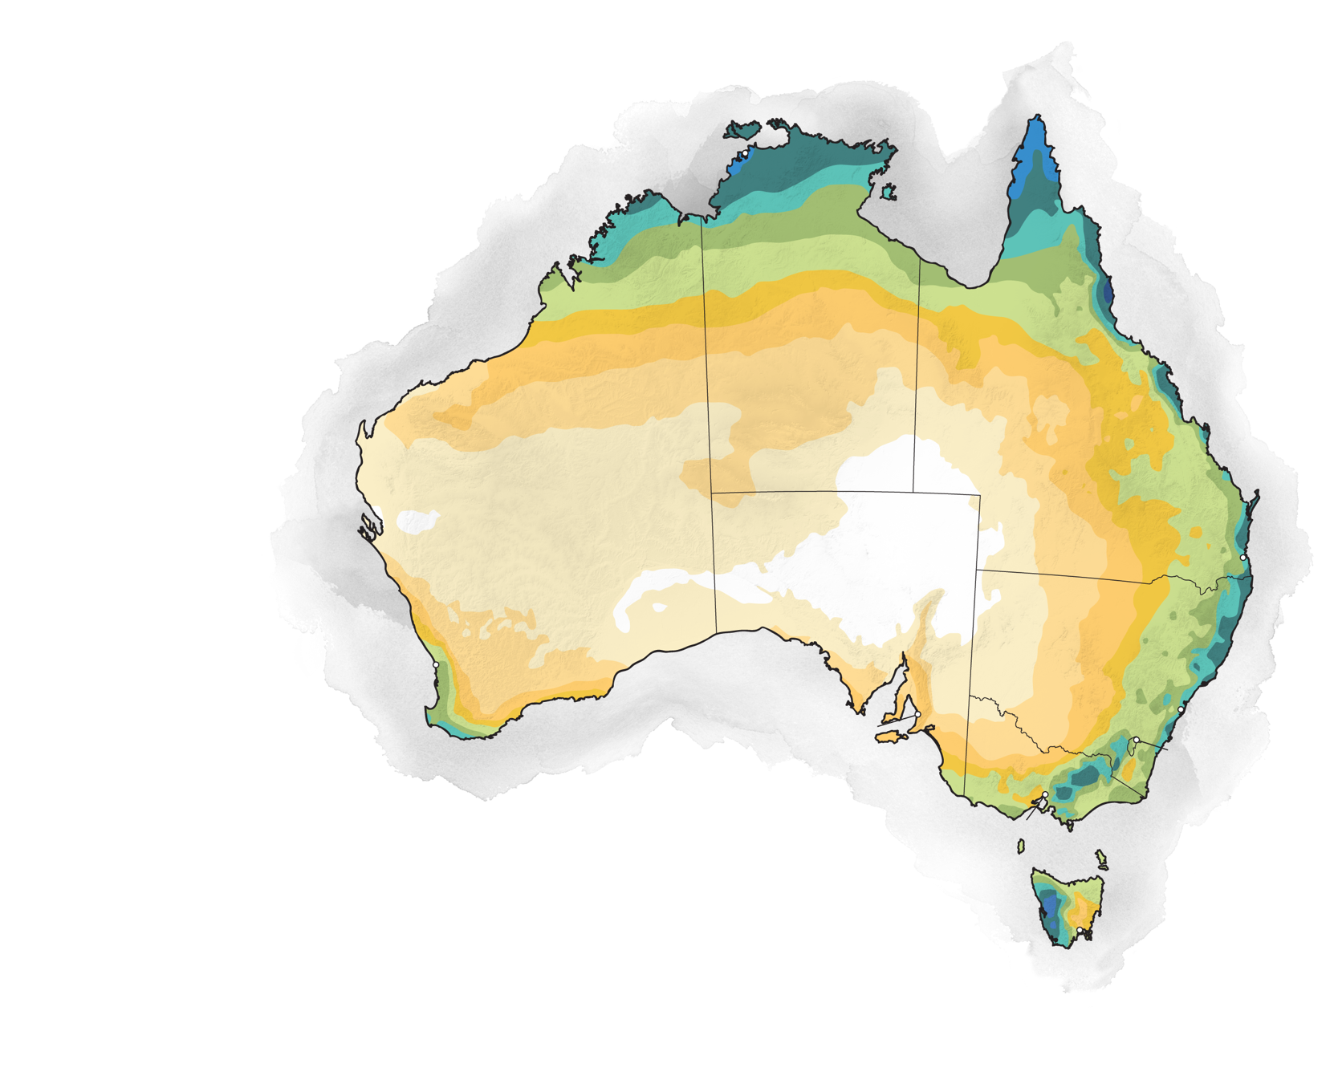
降雨量毫米/英寸
达尔文
3200 / 126
2400 / 94.5
2000 / 78.7
1600 / 63
北领地
1200 / 47.2
100 / 39.40
800 / 31.5
昆士兰州
600 / 23.6
西澳州
500 / 19.7
400 / 15.7
南澳州
300 / 11.8
布里斯班
200 / 7.9
0 / 0
珀斯
新南威尔士州
澳大利亚首都行政区
悉尼
阿德莱德
堪培拉
维多利亚州
年降雨量
墨尔本
Source: Bureau of Meteorology
30年来平均值（1976-2005）
塔斯马尼亚州
TASMANIA
霍巴特

Slide 14
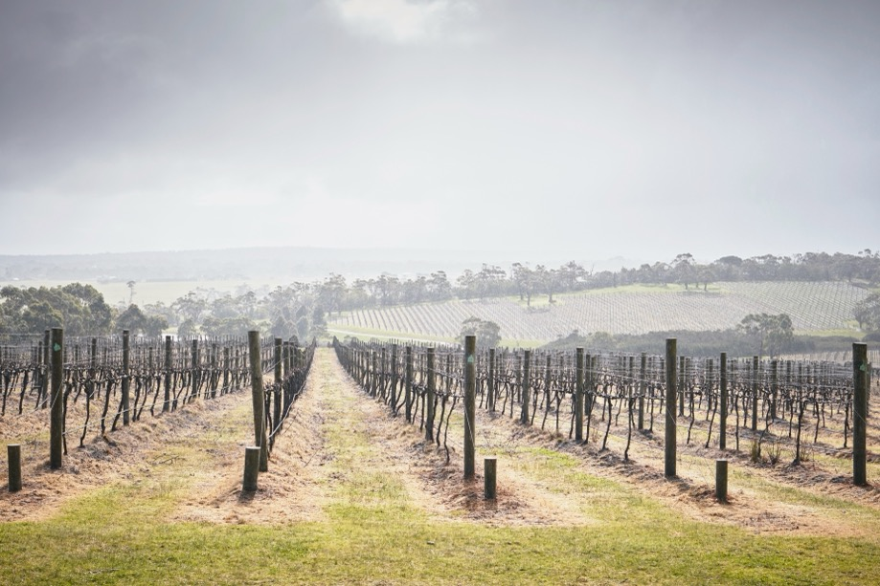
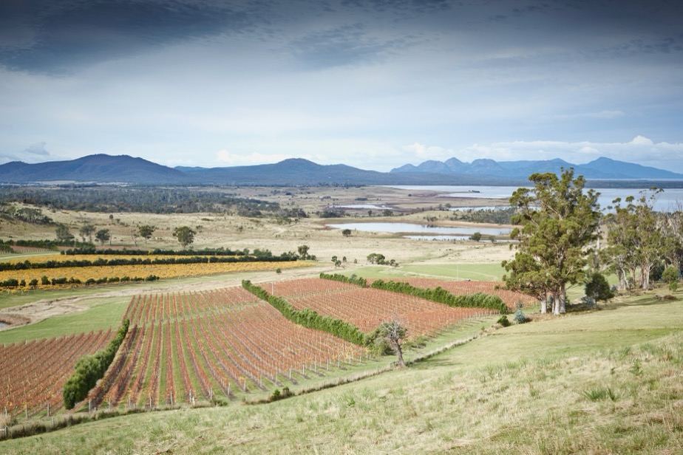
气候对于优质葡萄酒产区的影响以及重要因素
纬度
高纬度地区更为凉爽（离赤道较远），因此澳大利亚南部比北部要凉爽的多
冷凉天气模式
南大洋的冷风中和了澳大利亚许多著名葡萄酒产区的天气和气候

Slide 15
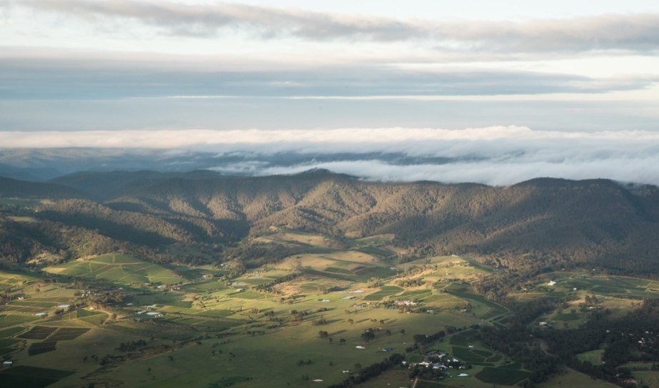
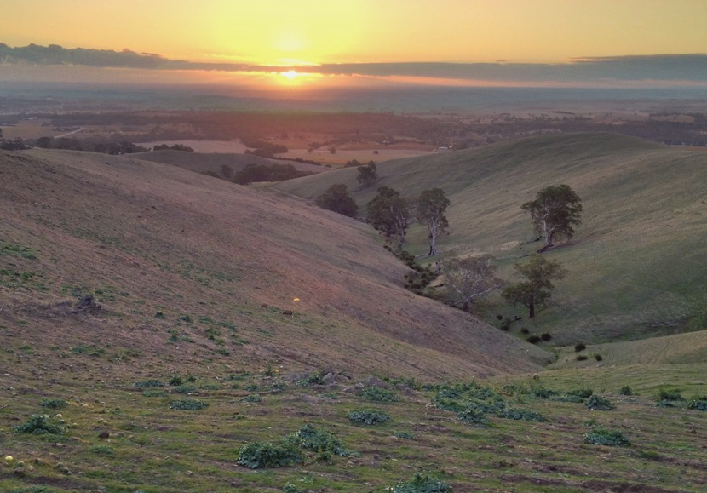
TODAY’S CLASSICS
地理特征
三大山脉对于气候和天气的影响:
达令山脉（西澳州）
洛夫特山脉（南澳州）
大分水岭（昆士兰州、新南威尔士州、维多利亚州）
海拔
海拔每上升100米（328英尺）
温度下降约0.65°C（33℉）；
澳大利亚海拔最高的葡萄酒产区有
1,000-1,200米
(3,281–3,937英尺)

Slide 16
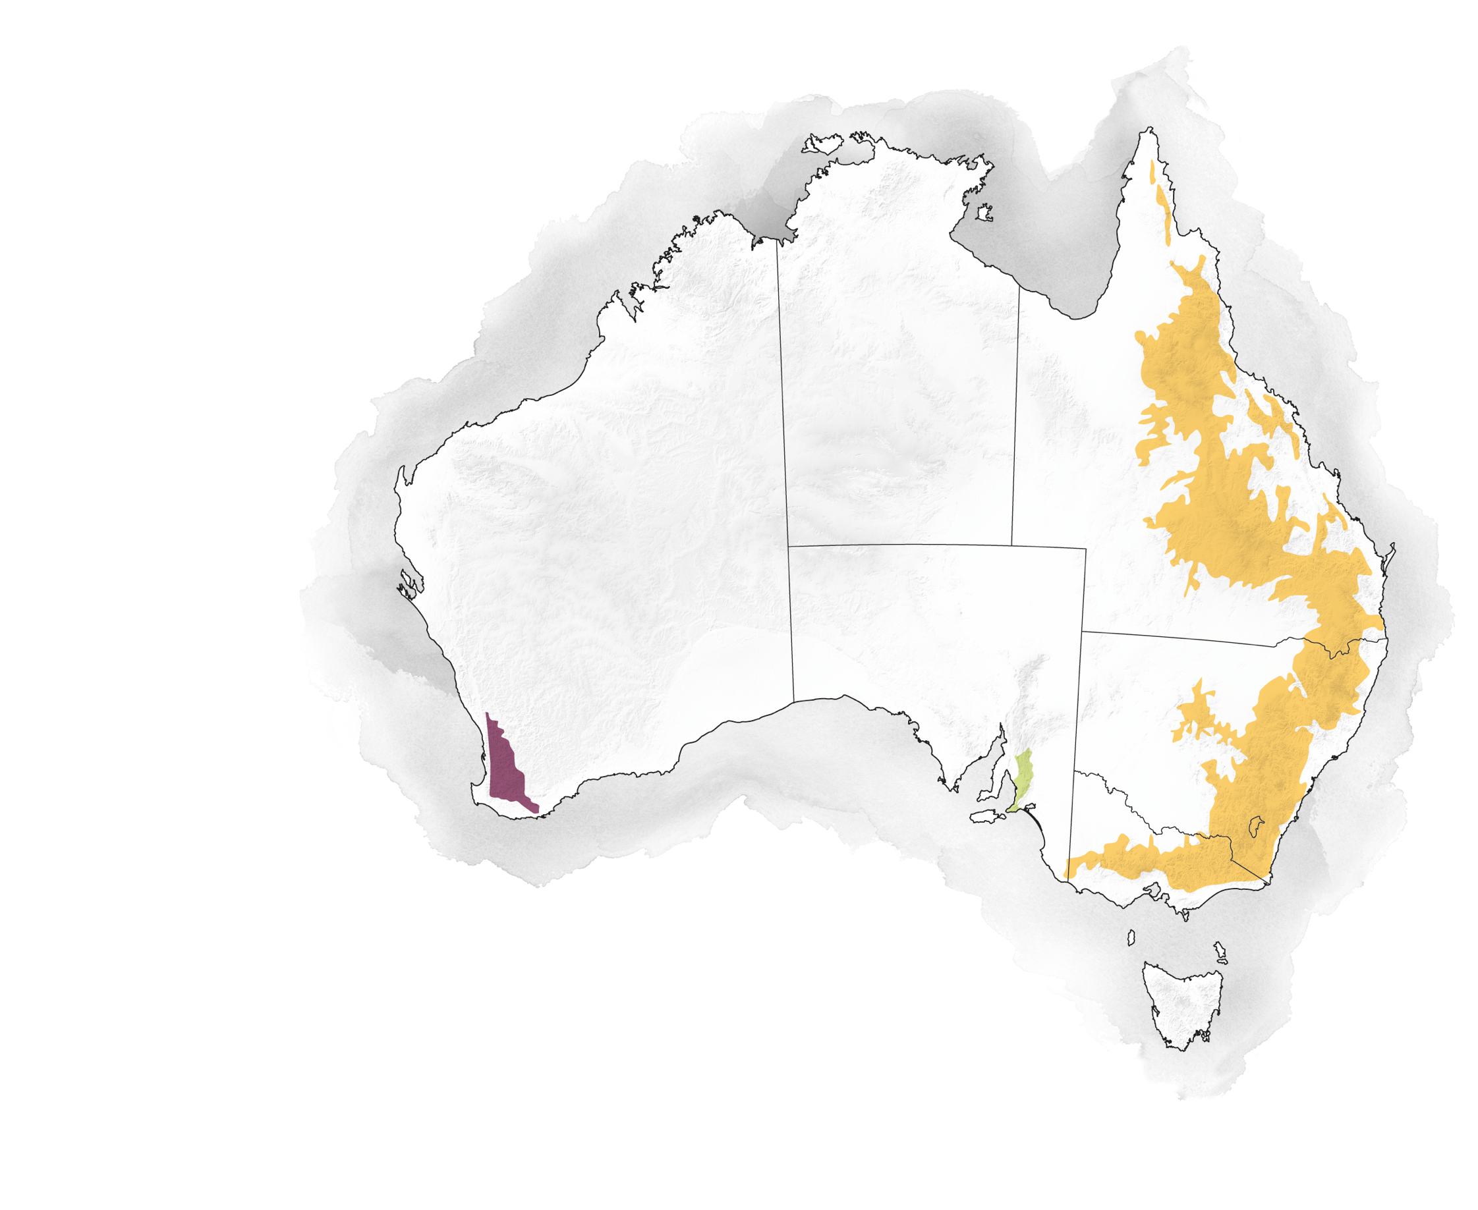
地理特征
北领地
昆士兰州
西澳州
南澳州
大分水岭
新南威尔士州
达令山脉
洛夫特山脉
澳大利亚首都行政区
维多利亚州
Indicative only
TASMANIA

Slide 17
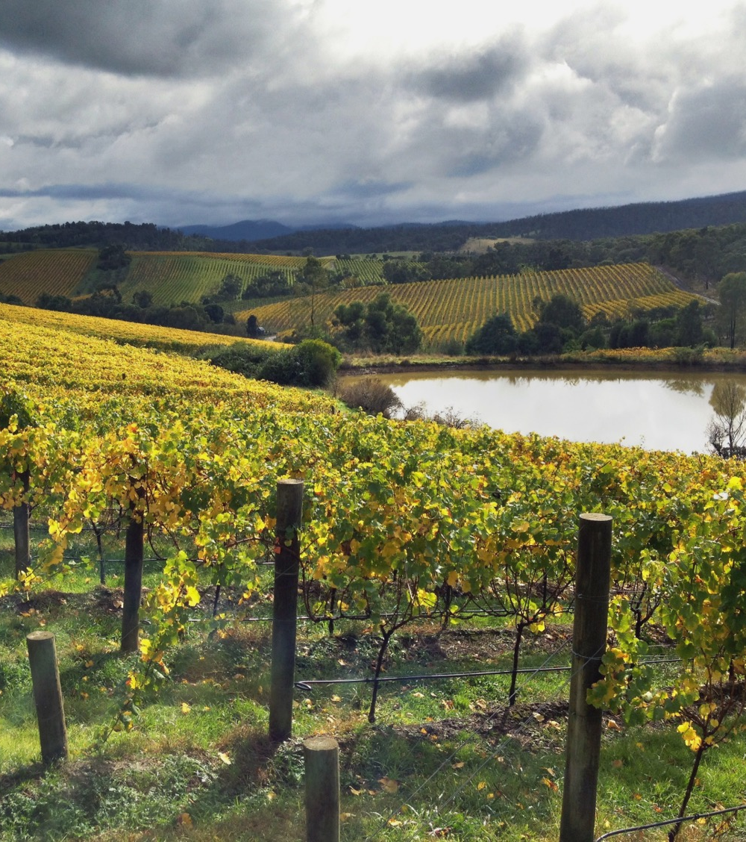
大陆性
气候
位于大片陆地中心的产区，夏季更热，冬季更冷。
克莱尔谷
路斯格兰
部分大南部地区
堪培拉地区

Slide 18
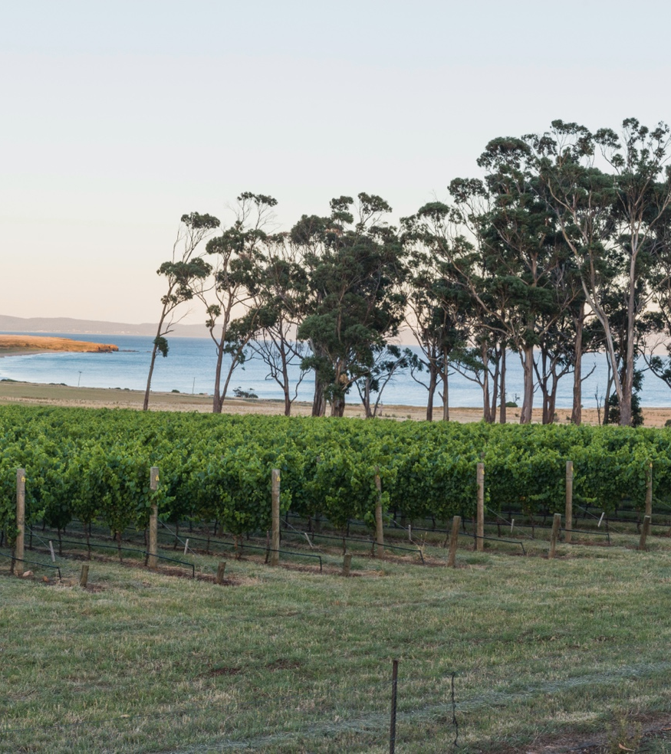
海洋性
气候
靠近海岸的产区，气候温度变化的范围较小，一年中降雨量的分布更均匀。
阿德莱德山区
库纳瓦拉
莫宁顿半岛
塔斯马尼亚州

Slide 19
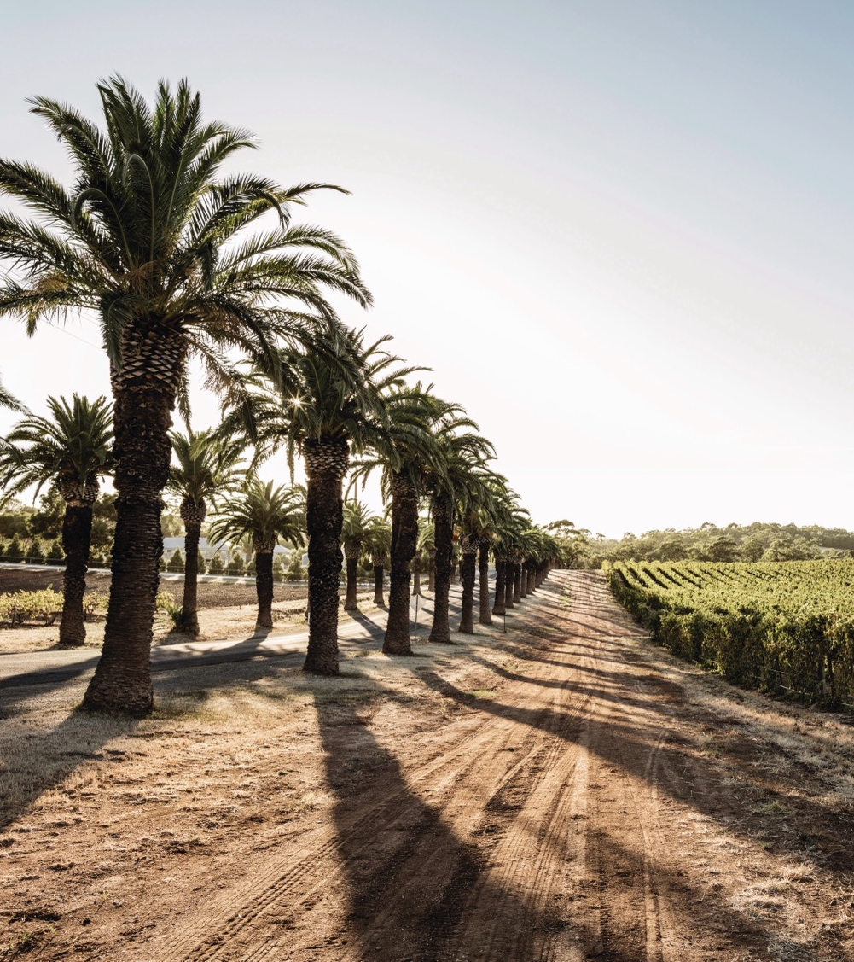
地中海性
气候
与海洋性气候相似，但夏季往往趋于温暖干燥。最热和最冷的月份之间的温差较小。
巴罗萨谷
吉奥格拉菲
麦克拉仑谷
玛格利特河(+较强的海洋性气候影响)

Slide 20
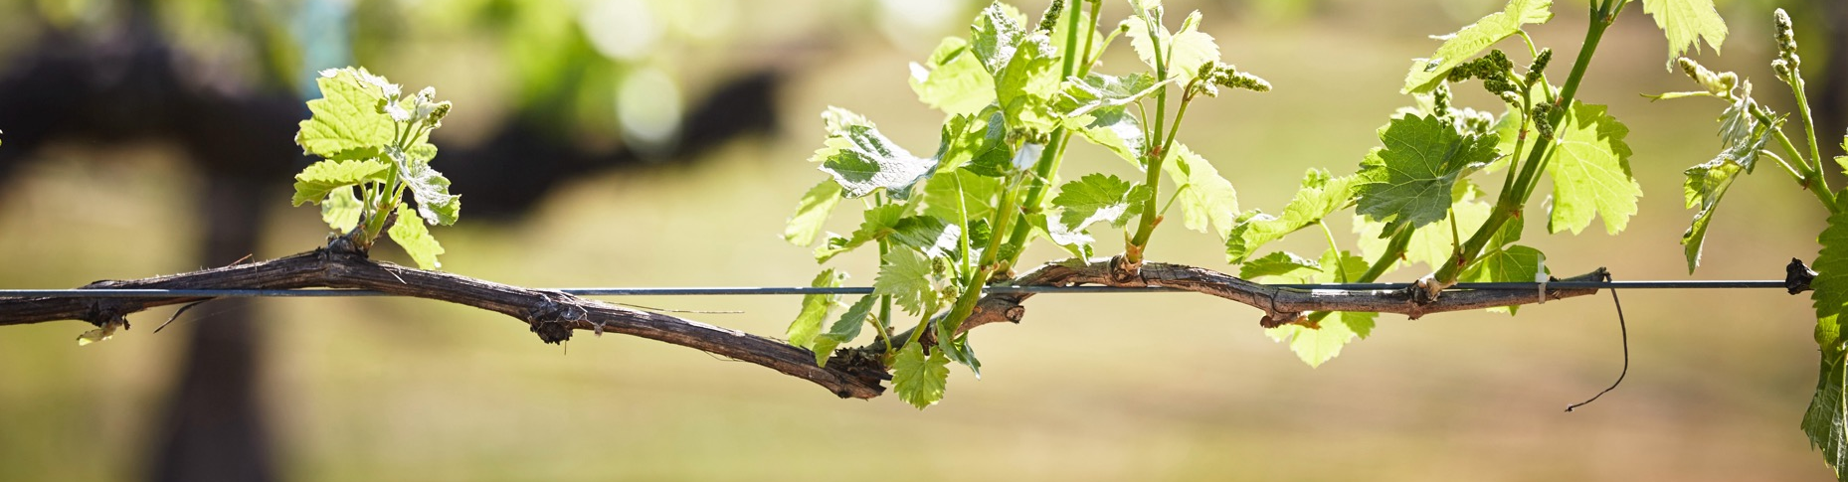
澳大利亚的
葡萄生长季节
春季
夏季
秋季
冬季
(九月 – 十一月)
发芽、 成长和开花
(十二月– 二月)
坐果和转色
(三月 – 五月)
转色和采摘
(六月 – 八月)
剪枝和休眠

Slide 21
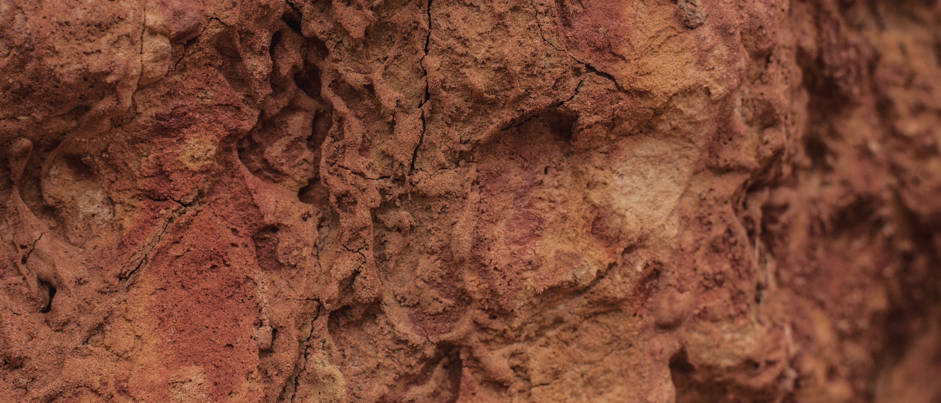
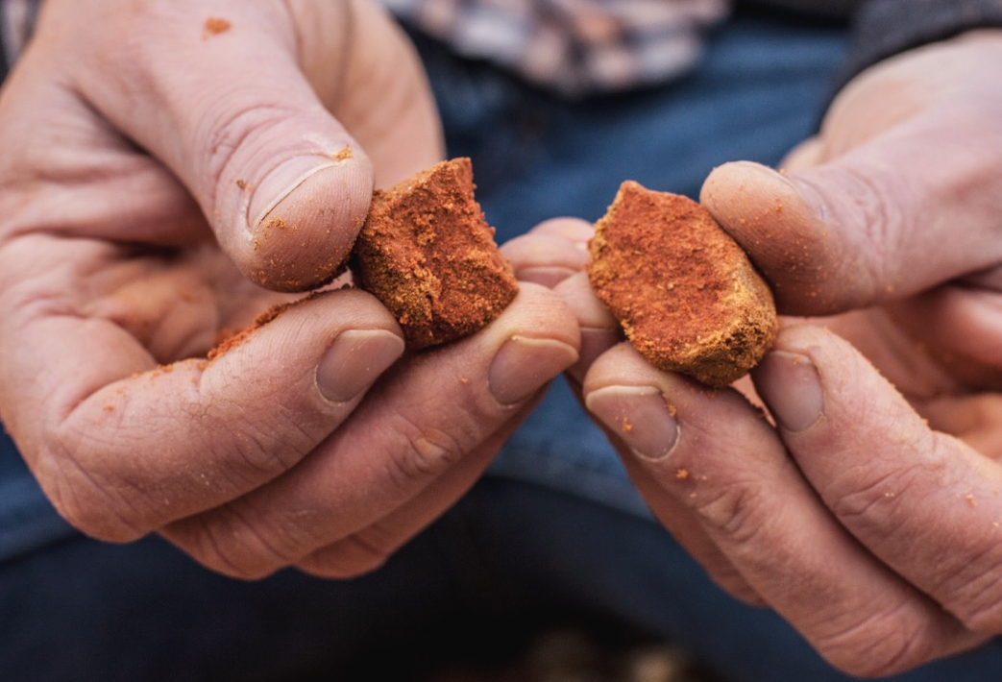
探索澳大利亚古老的土壤
澳大利亚这片古老的大陆有超过一亿年的历史
拥有地球上一些最古老的土壤
也有一些较年轻的沙土、石灰岩土壤和肥沃的火山土
不同葡萄酒产区之间或同一产区当中的土壤类型差异很大 - 甚至单一的葡萄园中也可以有多种土壤类型

Slide 22
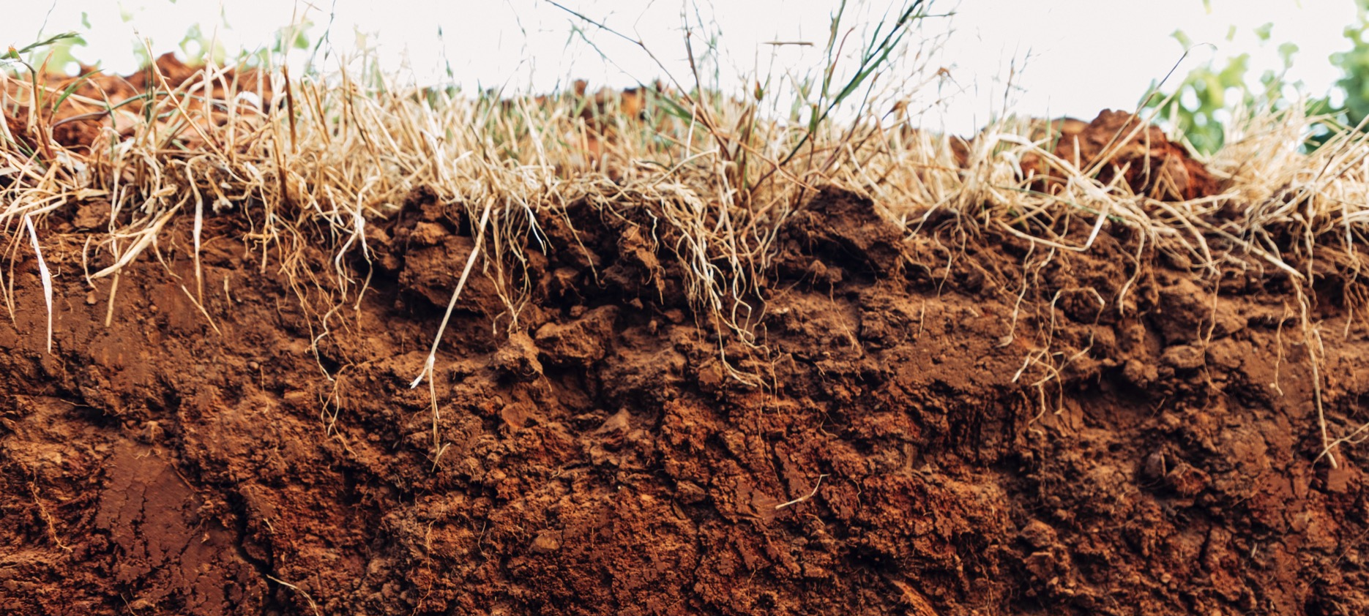
地质的划分
海洋沉积岩
(石灰岩)
南澳州东南部
维多利亚州西部
穆雷谷
花岗岩
玛格利特河
巴克山
格兰皮恩斯
维多利亚州东北部
火山岩
(玄武岩)
维多利亚州中部
塔斯马尼亚州北部
猎人谷
奥兰治
前寒武纪和寒武纪
变质沉积岩
巴罗萨谷
伊顿谷
克莱尔谷
阿德莱德山区
福雷里卢半岛
袋鼠岛

Slide 23
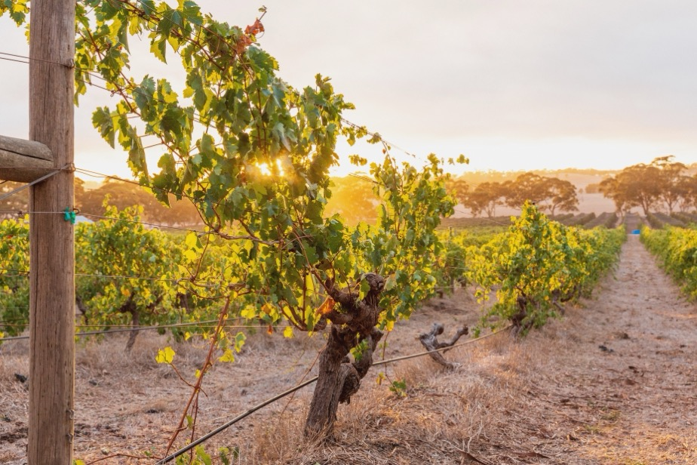

澳大利亚葡萄酒产区的
主要土壤组合
沙土
粘土
粗砂质、排水性好、能够保持热量的土壤。容易耕作但缺乏营养。
质量较重、排水性差的土壤，干燥时如岩石般坚硬，但也可很好的保持凉爽。

Slide 24
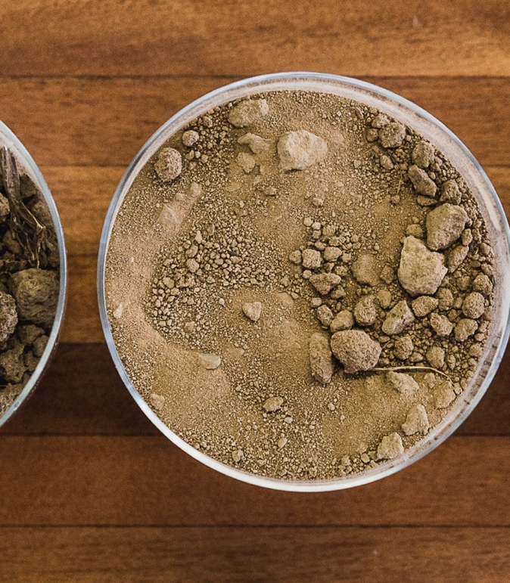
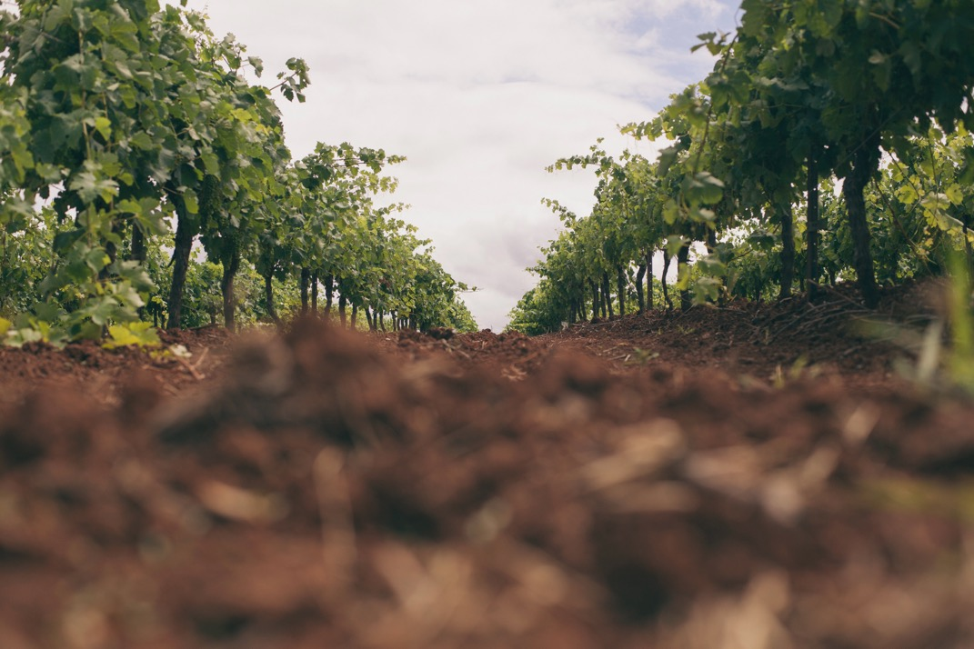
TODAY’S CLASSICS
壤土
混合了几乎同比例的粉砂土、粘土和沙土，以及一些有机物。排水性良好的肥沃土壤，有助于葡萄藤的茁壮生长，这也使得严格的剪枝变得至关重要。
粉砂土
光滑、细粒的土壤，有助于保持水分，比沙质土壤肥沃。

Slide 25

杰出的
产区
北领地
昆士兰州
西澳州
南澳州
克莱尔谷
新南威尔士州
猎人谷
巴罗萨
玛格利特河
麦克拉仑谷
奥兰治
堪培拉地区
阿德莱德山区
库纳瓦拉
维多利亚州
路斯格兰
莫宁顿半岛
雅拉谷
塔斯马尼亚州
霍巴特

Slide 26
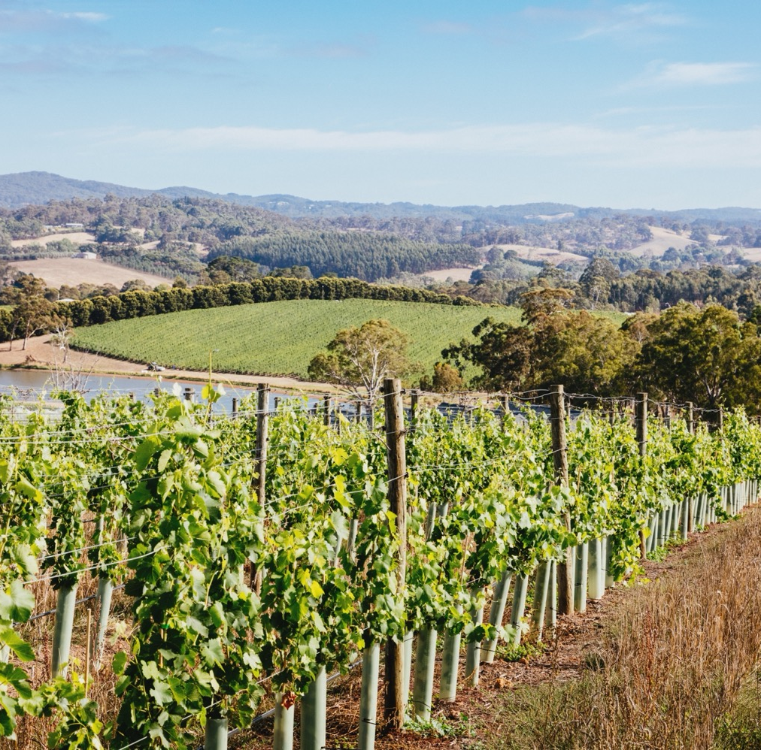
阿德莱德山区
澳大利亚海拔最高、气候凉爽的葡萄酒产区之一
复兴于1970年代葡萄藤被重新种植于此。 如今，它是澳大利亚葡萄酒演变的关键产区
温和的海洋性气候具有凉爽的海洋性气候特征
重要品种
长相思
霞多丽
黑比诺
设拉子
以及一些其他品种

Slide 27
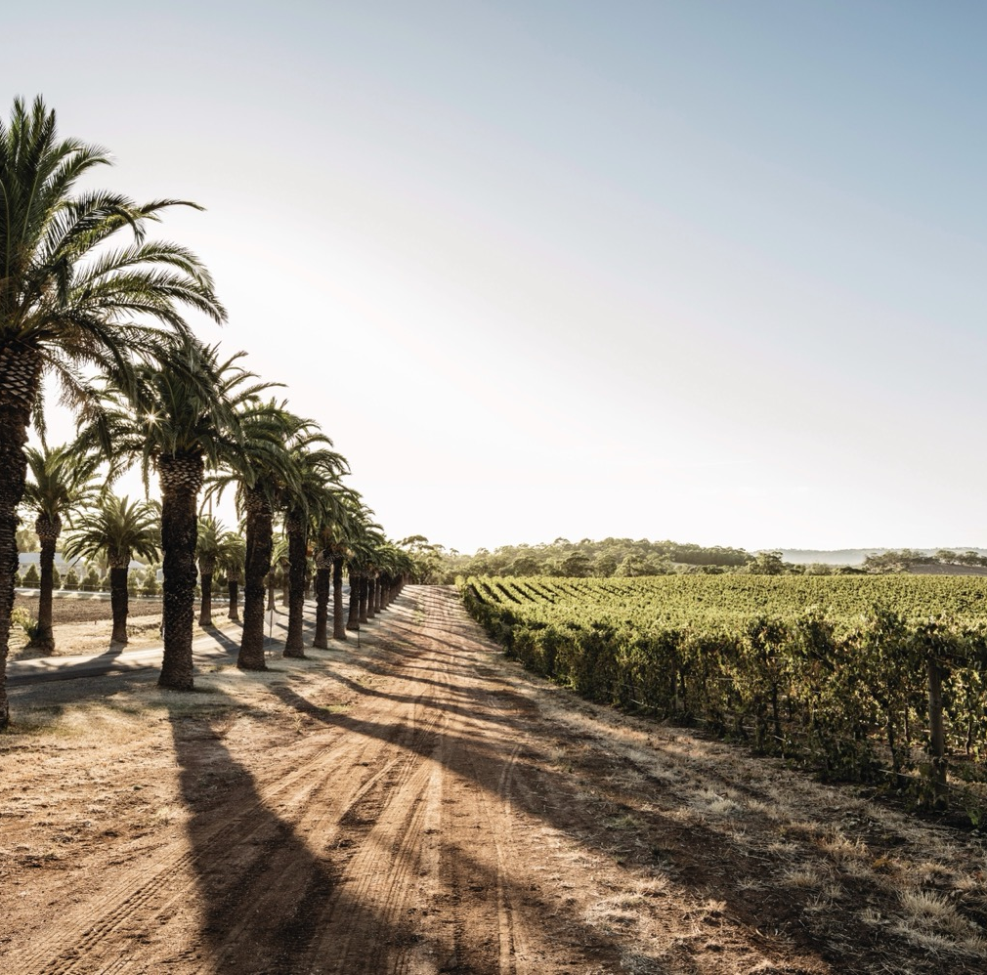
巴罗萨
澳大利亚最有名望，最有历史意义的产区之一
世界上一些最古老葡萄藤的家园
巴罗萨谷: 温暖的，地中海性气候
伊顿谷: 凉爽气候，多样的葡萄园中气候
巴罗萨谷
重要品种有
设拉子
赤霞珠
歌海娜
伊顿谷
雷司令
霞多丽
设拉子
赤霞珠

Slide 28
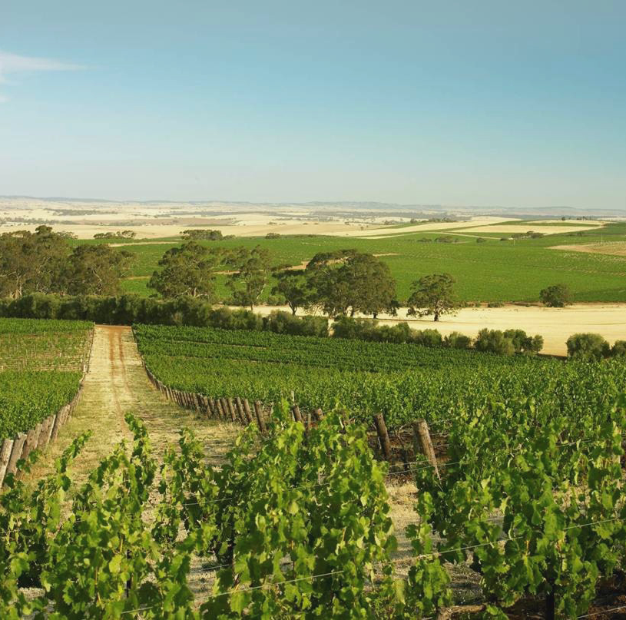
克莱尔谷
经典的酿酒传统，以及勇于实践的历史
享誉国际是经典、适合陈年的雷司令葡萄酒的标杆
温和，适中的大陆性气候昼夜温差较大并伴有凉爽的微风
重要品种
  雷司令
  设拉子
  赤霞珠

Slide 29
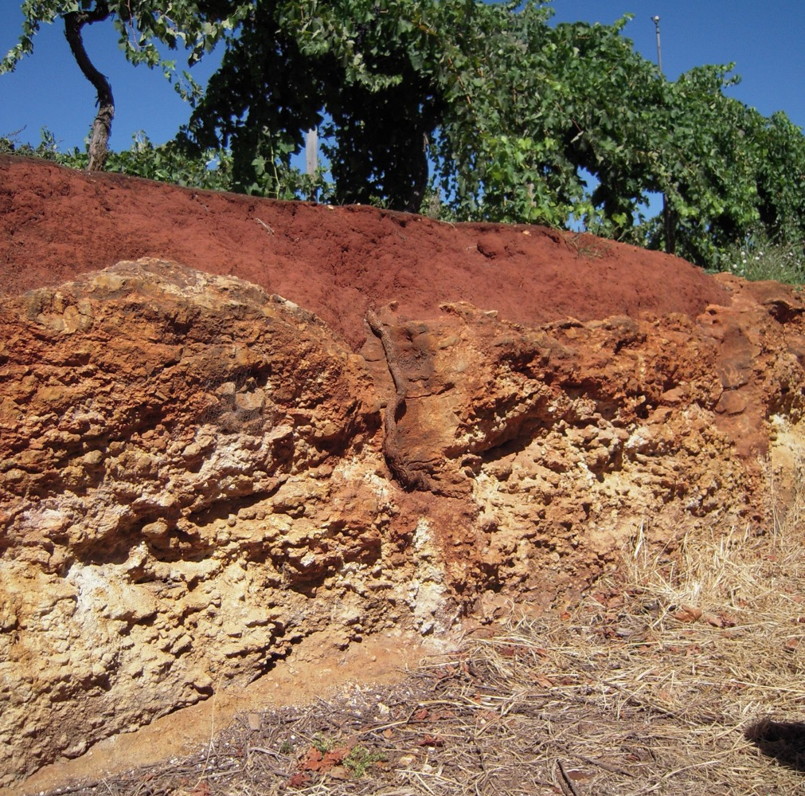
库纳瓦拉
知名的生产优质以及适宜陈年的红葡萄酒的产区
以其 terra rossa (‘红土’) 闻名于世
温和的受海洋影响的气候夏季干燥，较为凉爽
重要品种
    赤霞珠
    设拉子
    梅洛

Slide 30
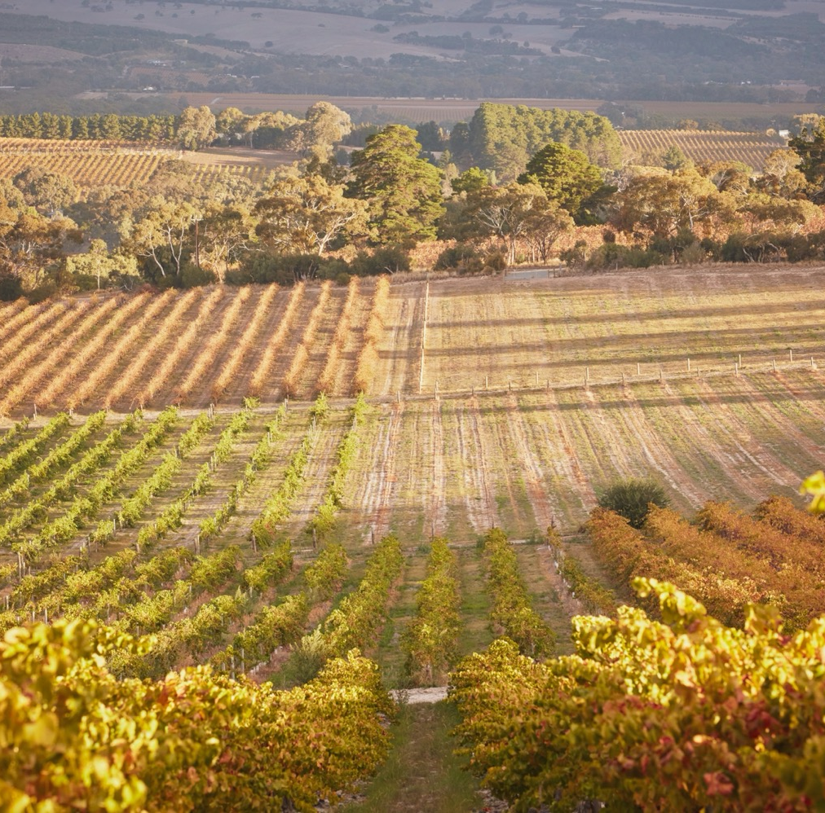
麦克拉仑谷
南澳州葡萄酒的发源地
澳大利亚最 进步的产区之一最具有环保意识的产区
温暖的地中海性气候以及一系列的中气候和微气候
重要品种
    设拉子
    赤霞珠
    歌海娜

Slide 31

玛格利特河
世界上最年轻的葡萄酒产区之一，但是很快就建立起了其国际声誉
地理位置上被隔绝这造就了葡萄种植的绝佳条件
地中海性气候由于三面环海，受的海洋影响较强
主要品种
赛美蓉和长相思的混酿
霞多丽
赤霞珠

Slide 32
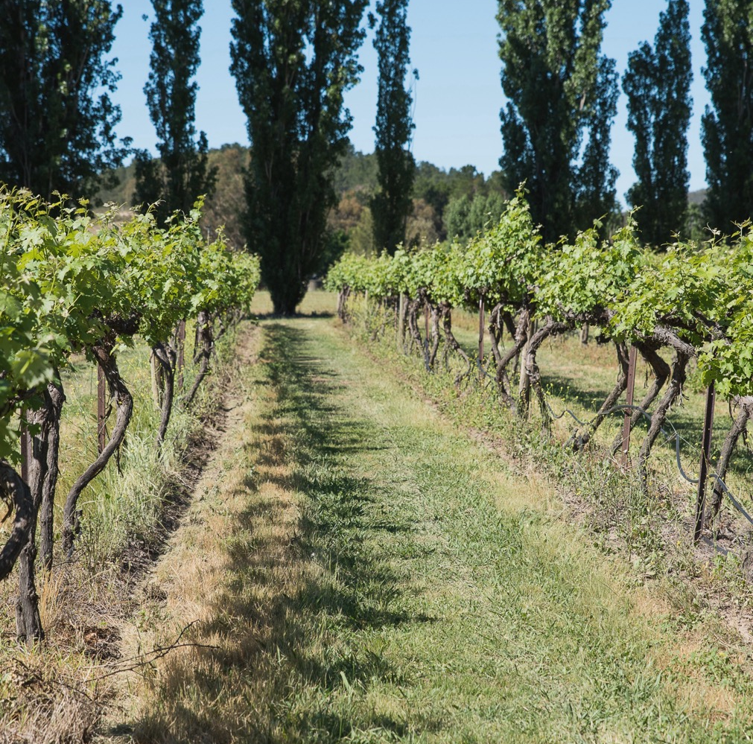
堪培拉
地区
较为年轻的葡萄酒产区出产优质葡萄酒的产区
葡萄园在澳大利亚首都行政区和新南威尔士州以内
极端的大陆性气候
主要品种
雷司令
设拉子

Slide 33
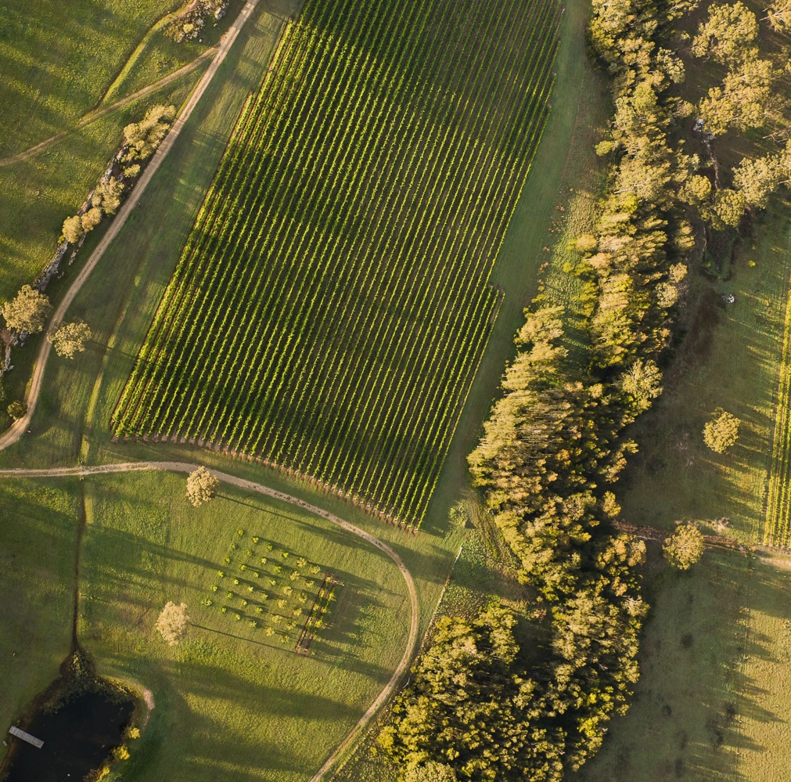
猎人谷
澳大利亚第一个商业化的葡萄酒产区
是一些世界上最古老的葡萄藤的家园
亚热带性气候受海洋影响
重要品种
赛美蓉
霞多丽
设拉子

Slide 34
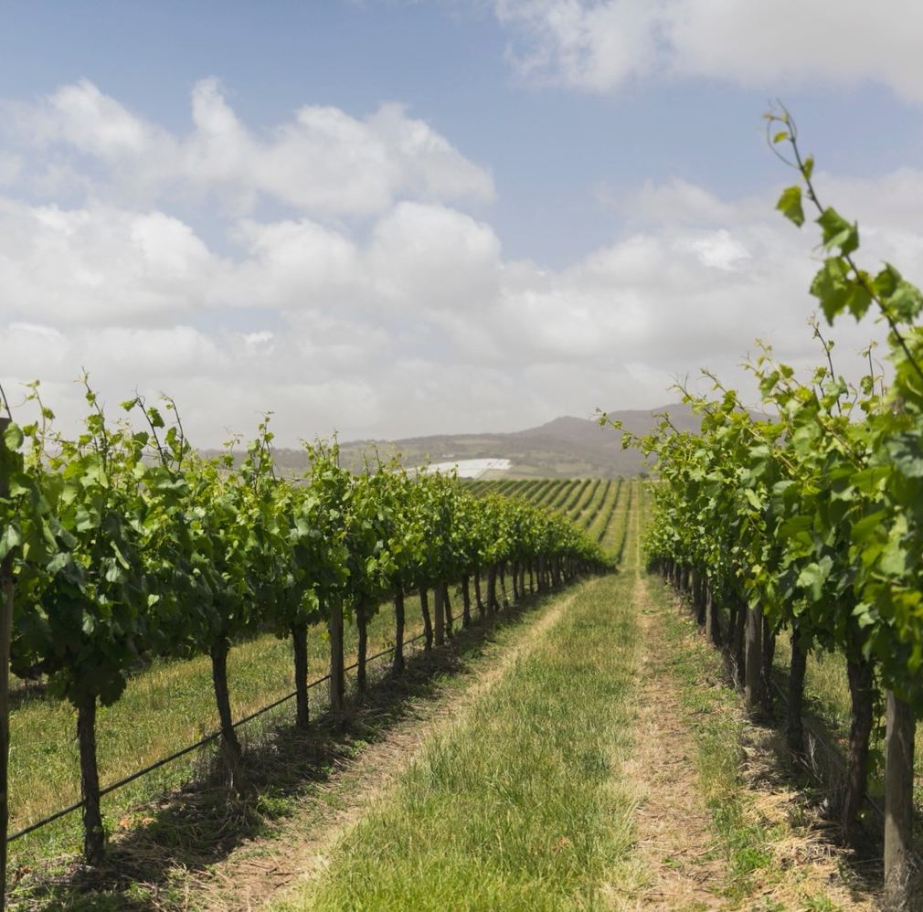
奥兰治
凉爽气候产区冉冉升起的新秀越来越多的优质葡萄酒出产于此
一些澳大利亚最高海拔的葡萄园坐落于此
大陆性气候夏季白天温暖、夜晚凉爽，秋季气候干燥
重要品种
霞多丽
长相思
设拉子
赤霞珠

Slide 35
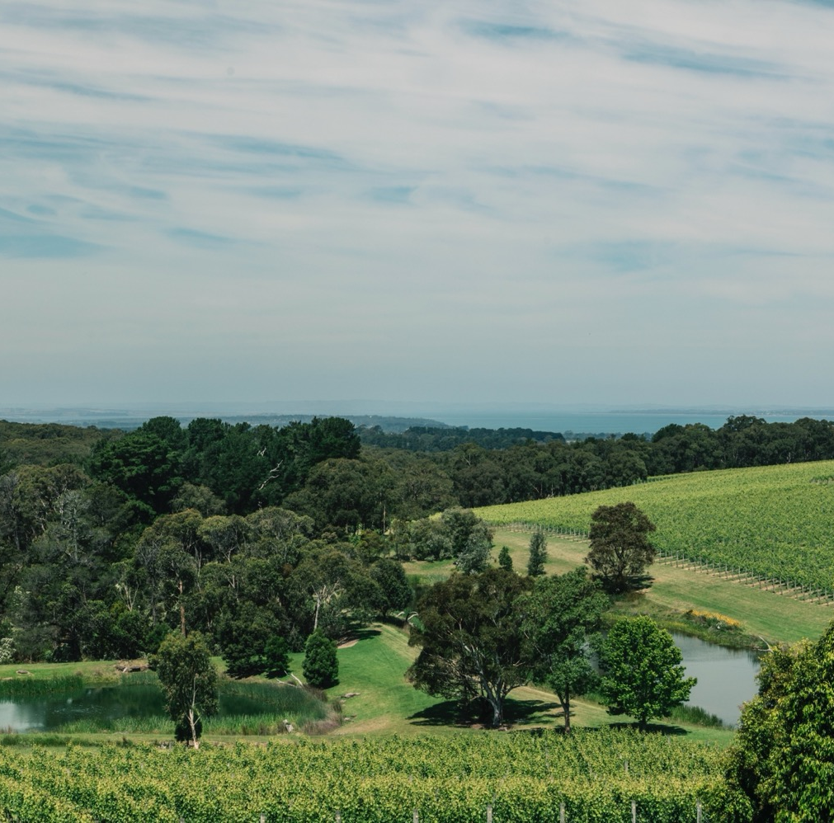
莫宁顿半岛
三面临海，小型的海滨产区
精品酒庄出产来自于凉爽气候葡萄园的优质葡萄酒
真正的海洋性气候一系列的中气候和微气候
重要品种
黑比诺
霞多丽
灰比诺

Slide 36
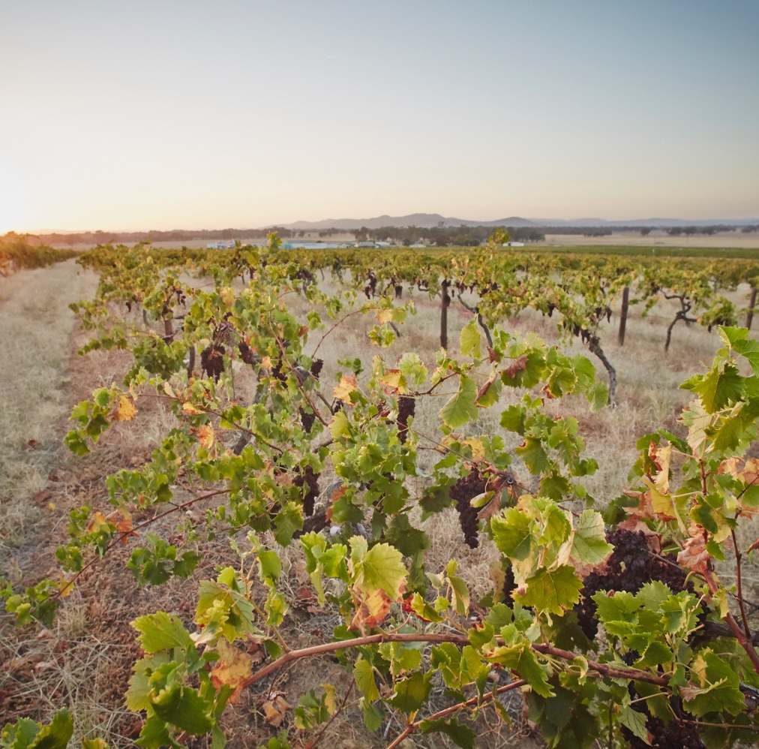
路斯格兰
历史上著名的产区澳大利亚加强型葡萄酒之都
第五代以及第六代酿酒师，出产了一系列获奖的葡萄酒
经典的大陆性气候受到来自于维多利亚阿尔卑斯山山脚的冷气流影响
重要品种
麝香葡萄和密思卡黛（加强型葡萄酒）
设拉子
杜瑞夫

Slide 37

雅拉谷
维多利亚州葡萄酒的发源地
多样化的景观大陆性气候和大量的中气候变化
领先的凉爽气候产区酿酒师们既采用传统的酿造方法，也不在不断推出新的技术
重要品种
霞多丽
黑比诺
设拉子
赤霞珠

Slide 38
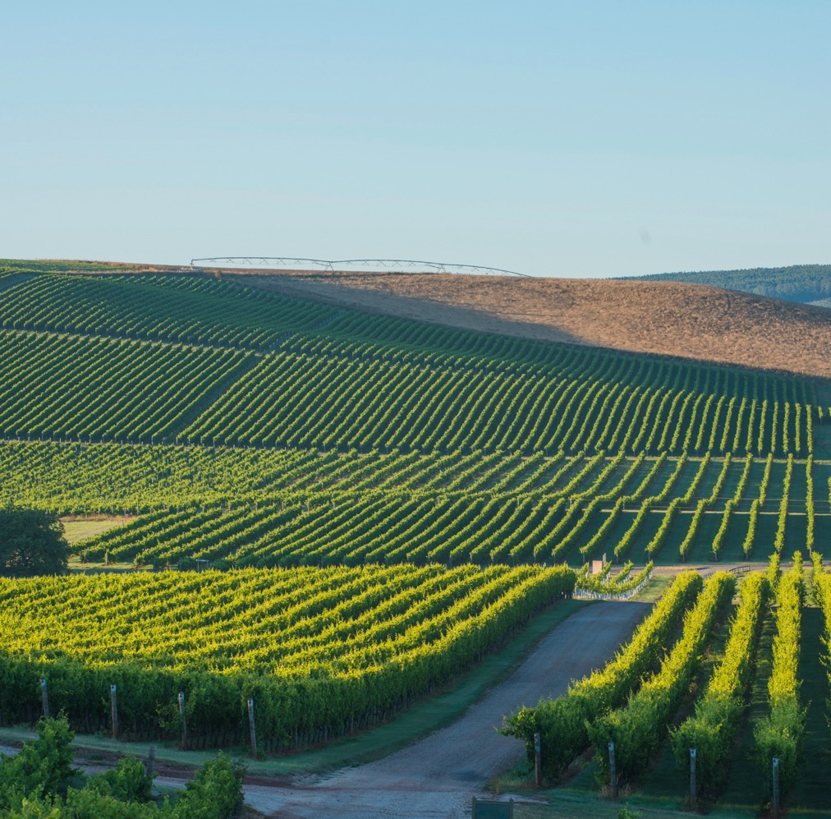
塔斯马尼亚州
现代的葡萄酒产业始于20世纪70年代，并迅速建立起了其在全球的声誉，尤其是在起泡葡萄酒方面
这个原始的岛屿是澳大利亚最好的凉爽气候葡萄酒产区之一
温和的海洋性气候澳大利亚最凉爽的产区
主要品种
黑比诺
霞多丽
雷司令

Slide 39
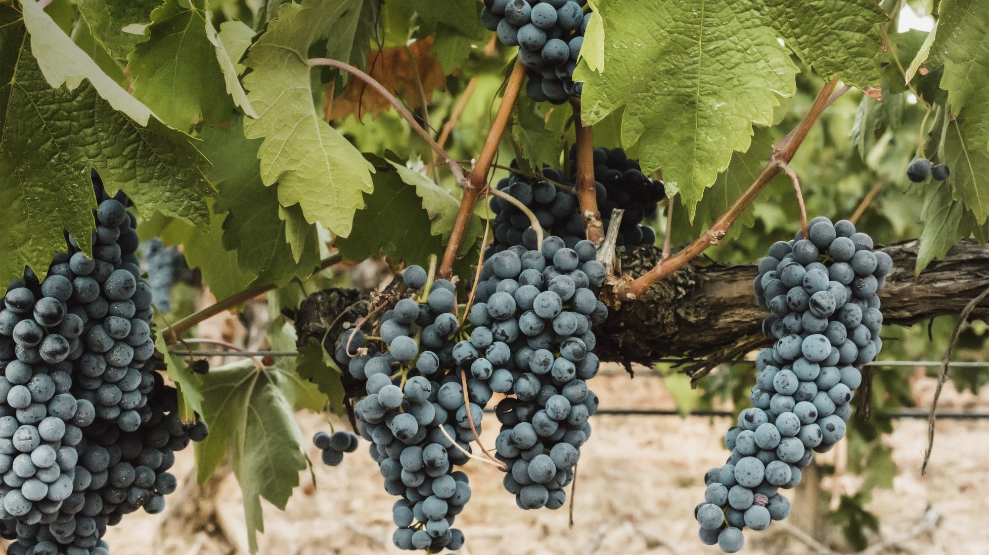
著名的葡萄品种
和葡萄酒风格

Slide 40
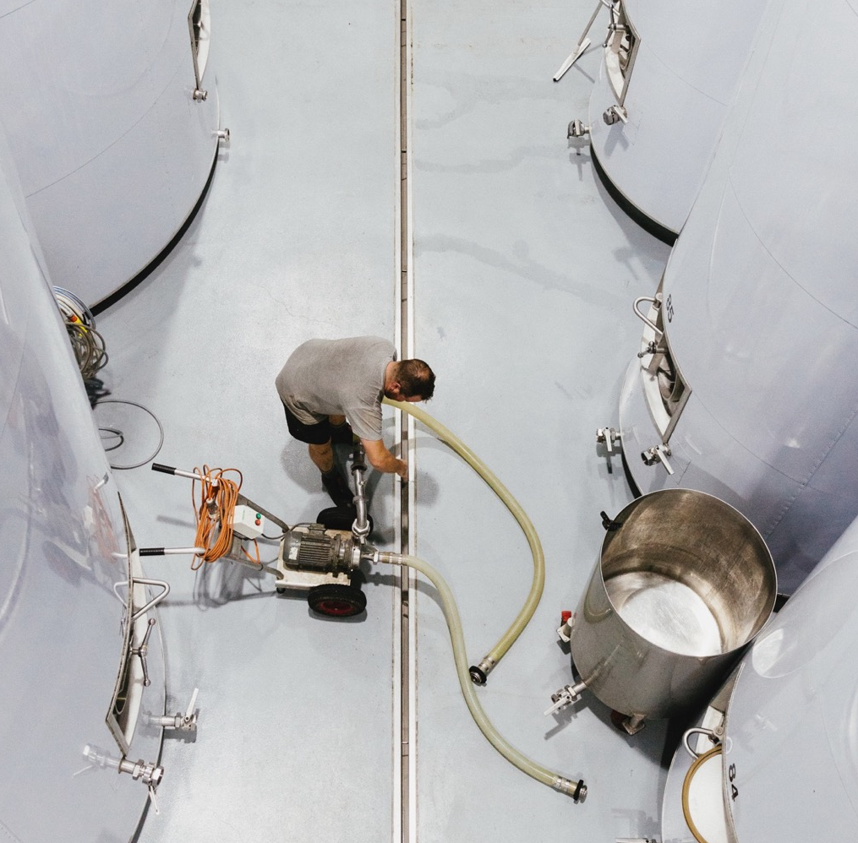
起泡酒
可以媲美世界顶级
澳大利亚从十九世纪晚期就开始酿造起泡酒
如今，澳大利亚是世界领先的起泡酒生产国，出产一系列风格的气泡酒
起泡酒产量虽小，但是地位重要
近年来增长显著

Slide 41
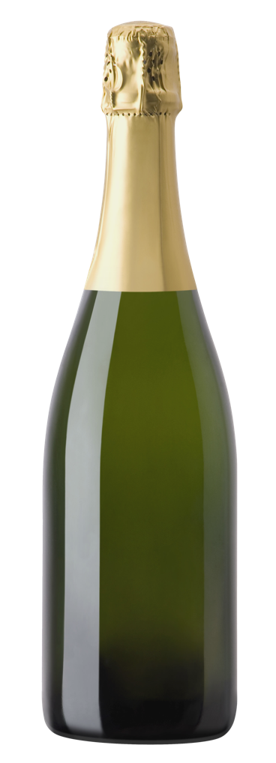
重要产区
风格和特点
三种主要风格
阿德莱德山区
澳大利亚最令人兴奋的起泡酒产区之一，在这里，凉爽气候的起泡酒既微妙又充满个性
干型
最受欢迎的风格；带有饼干、面团、烤面包、苹果和西柚的香气
塔斯马尼亚州
生产结构和风格完美的起泡酒，其中许多是优质的、经过传统法酿造的
红色起泡酒，特别是设拉子起泡酒
澳大利亚独有的风格; 深红色、多汁、清新、果味十足
SPARKLING
桃红起泡酒
风格优雅; 带有花卉、香、玫瑰花瓣、草莓、覆盆子和红李子的香气
雅拉谷
凉爽的气候和良好的土壤，吸引了许多杰出的起泡酒生产商

Slide 42
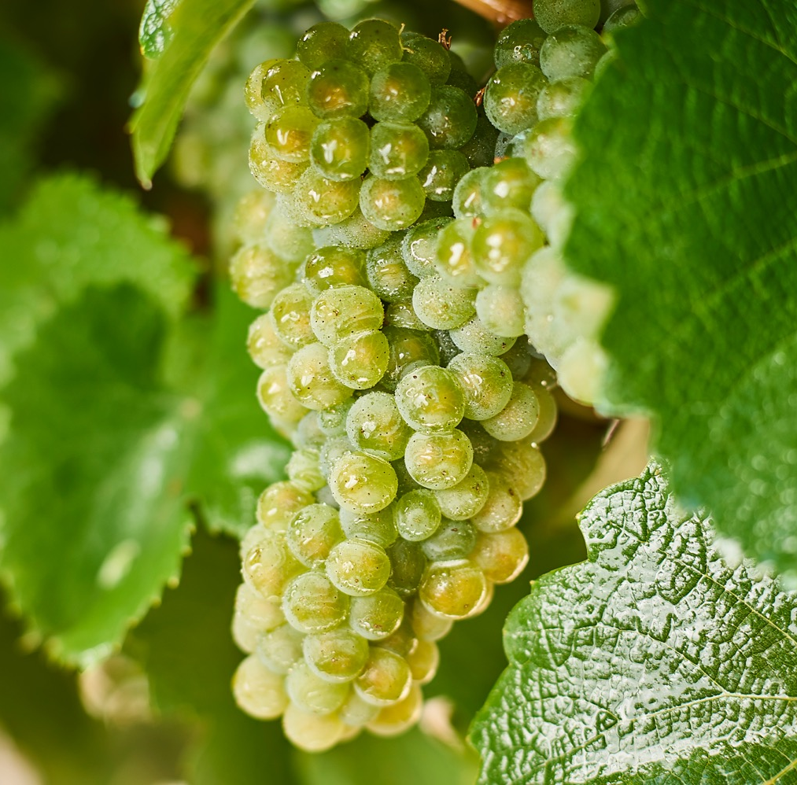
雷司令
多样性和独特性
澳大利亚是世界上顶尖的雷司令生产国之一
在澳大利亚历史悠久；如今是最著名的葡萄品种之一
大部分产区都有种植；在凉爽产区表现最好
最少干预的酿酒方法很普遍

Slide 43

风格和特点
最常见的风格是干型，也出产近乎干型和甜型葡萄酒
香气浓郁，轻酒体到中度酒体，酸度高
RIESLING
典型风味
柑橘
苹果
蜂蜜
年轻时
活泼、新鲜、易饮
陈年后
浓郁、顺滑、有蜂蜜感

Slide 44
重要产区
大南部地区
雷司令有极佳的浓郁度，年轻时新鲜而富有活力，陈年潜力佳
克莱尔谷
出产一些澳大利亚最好的雷司令；丰富而经典的柠檬、青柠和水果香气，口中回味长久
堪培拉地区
典型风格是清爽的干型； 近乎干型也逐渐回归。陈年潜力极佳
维多利亚州西南部
优质、青柠味、适合陈年的葡萄酒
塔斯马尼亚州
余味带有浓郁的柑橘和矿物质特性，以及天然的高酸度
RIESLING
伊顿谷
标志性的板岩、矿物质特征，带有强烈的青柠汁和芳香的花香；可以陈年10年以上才能达到最佳饮用期

Slide 45
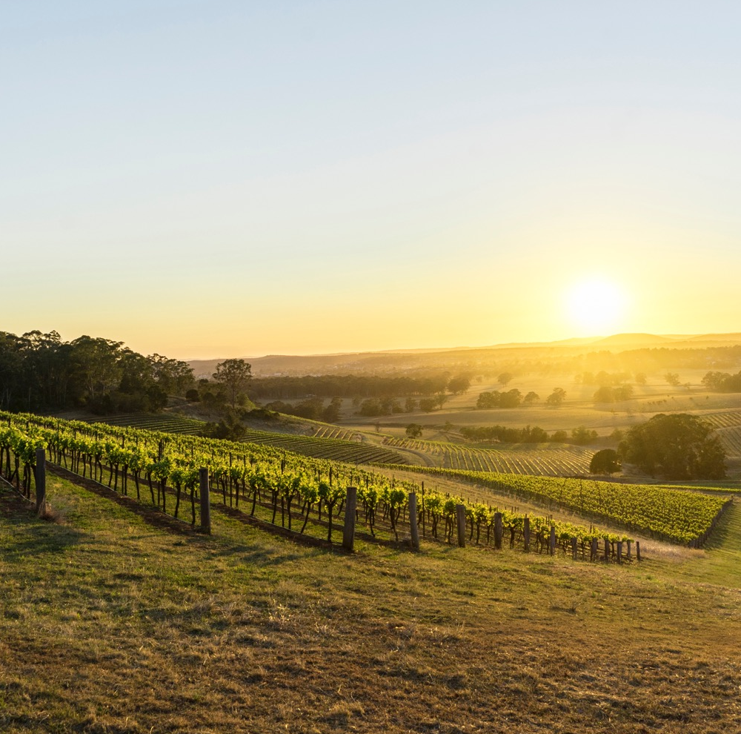
赛美蓉
对于经典真正独特的表达
在澳大利亚有悠久的历史
精致的葡萄品种，出产风格多样的葡萄酒
有陈年多年的潜力
容易感染贵腐霉（botrytis, or ‘noble rot’)，澳大利亚最著名的甜酒风格之一

Slide 46

风格和特点
干型，轻度到中度酒体
果味突出，通常适合年轻时饮用
口感清爽、干净、优雅
四种截然不同的风格:
无橡木影响,
有橡木影响,
混酿, 甜酒
混酿
通常和其他品种混酿，包括长相思
赛美蓉的香气和圆润的口感可以给强烈的长相思带来更丰富的风味
SEMILLON
经典风味
柑橘
苹果
蜂蜜
年轻时
新鲜、清爽、柑橘味
陈年后
浓郁的烤面包和蜂蜜的香气

Slide 47
重要产区
玛格利特河
赛美蓉长相思的混酿是典型的风格，以其活力和鲜明的个性而著称
巴罗萨谷
通常采用橡木桶发酵，典型的成熟而丰满的风格，但现在趋势转向了更清爽，更优雅的口感
滨海沿岸
出产香甜、浓郁且复杂的贵腐赛美蓉甜酒
猎人谷
没有橡木影响的猎人谷赛美蓉在世界上独一无二，可以完美的陈年20年以上
SEMILLON

Slide 48
霞多丽
澳大利亚的经典白葡萄酒
最被广泛种植的白葡萄品种，占白葡萄酒产量的三分之一以上
在澳大利亚，存活着一些世界上最古老的葡萄藤
这种多样性的葡萄品种以各式各样的方式被酿造出来
从二十世纪八九十年代酒体厚重、橡木风味浓郁的风格，演变为内敛而优雅的风格

Slide 49
风格和特点
澳大利亚的酿酒师们涵盖了这一品种的所有口味和特点。
无橡木影响
有橡木影响
起泡酒
CHARDONNAY
三 种 常 见 的 风 格
风格从凉爽产区清瘦的轻度酒体，到温暖产区浓郁而成熟的饱满酒体
经典风味
柑橘
核果
坚果

Slide 50
主要产区
阿德莱德山区
口感优雅、有质感、清瘦，能与世界上顶级凉爽气候产区的霞多丽葡萄酒相提并论
莫宁顿半岛
风格多样，从精致、没有橡木风味的风格，到浓郁而复杂，中度酒体的风格。带有典型的甜瓜、柑橘和无花果的香气
猎人谷
这个温暖的气候产区从以前饱满而充满橡木风味和风格，演变为优雅而内敛，但风味依旧浓郁的葡萄酒。
塔斯马尼亚州
干型，精致的葡萄酒，带有有尖锐的天然酸度和浓郁的风味
CHARDONNAY
玛格利特河
世界级、适宜陈年的葡萄酒，带有成熟的果味、风味深邃、酸度清爽
雅拉谷
优雅且适宜陈年的凉爽气候葡萄酒，带有高酸度，以及柑橘和核果的风味

Slide 51
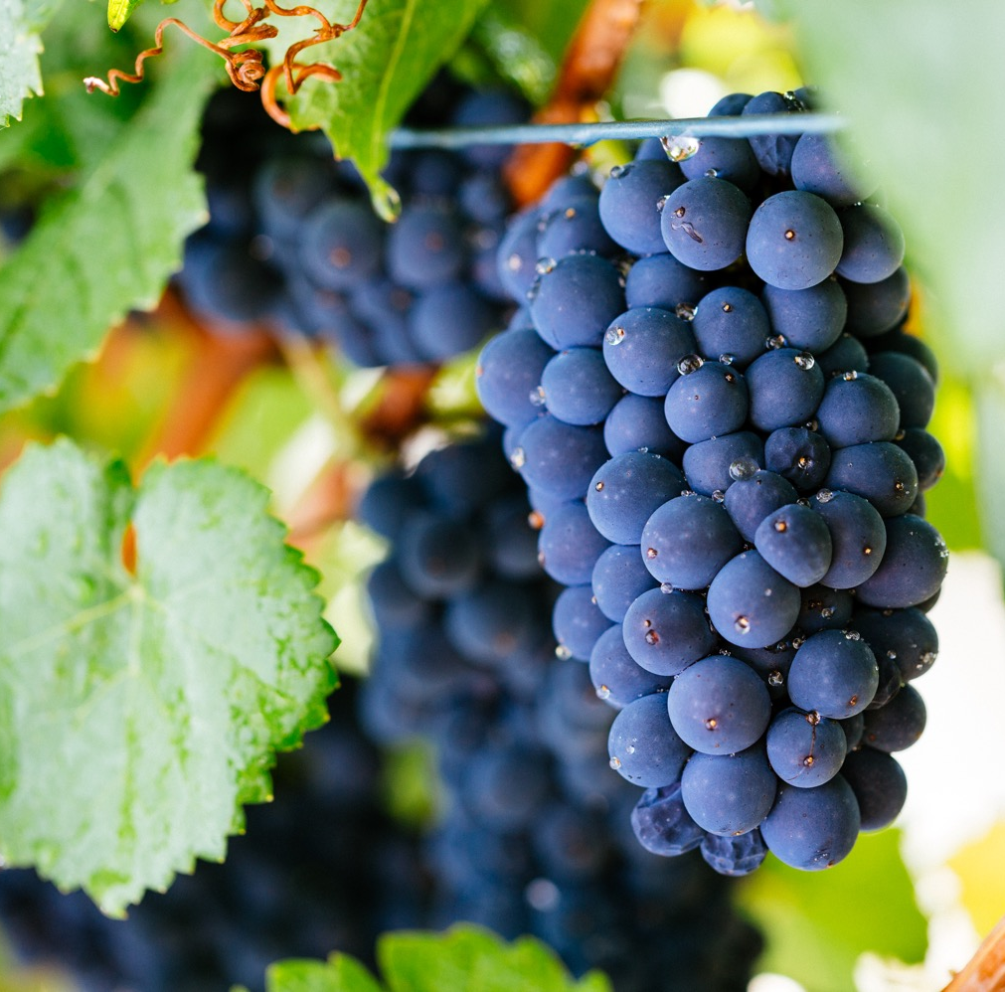
黑比诺
魅力四射的凉爽气候葡萄酒
进入葡萄酒产业较晚，但现在是一个不可或缺的品种
种植难度最大的品种之一
最适合种植于凉爽气候产区
克隆的多样性对黑比诺葡萄酒的质量和复杂性有影响

Slide 52
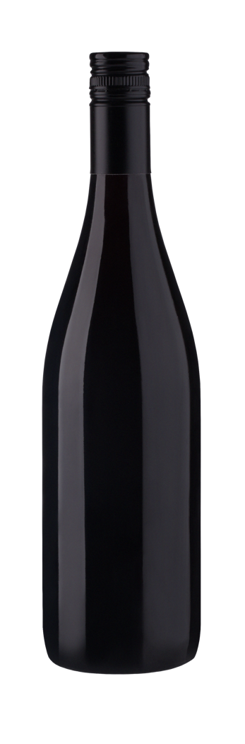
风格和特点
精致而优雅的优质葡萄酒
轻度到中度酒体，风格内敛
PINOT NOIR
年轻时
带有优质的樱桃、红色浆果和草本植物的风味，口感细腻丝滑
陈年后
发展出经典的泥土或“森林地表”的咸鲜风味特征
典型风味
樱桃
草莓
覆盆子

Slide 53
重要产区
阿德莱德山区
海拔和凉爽的气候有利于出产中度酒体，更为丰富而成熟的，带有樱桃和浆果风味的葡萄酒
塔斯马尼亚州
由于气候凉爽，非常适合出产高质量的黑比诺；典型的类型为轻度到中度酒体，带有精致的樱桃和草莓风味的葡萄酒
莫宁顿半岛
凉爽的海滨地区，出产中度酒体的黑比诺，带有草莓和樱桃的风味，有支撑感的酸度
PINOT NOIR
雅拉谷
由于海拔和朝向的不同，出产不同的风格；通常为轻度到中度酒体，带有樱桃、草莓和李子的风味

Slide 54
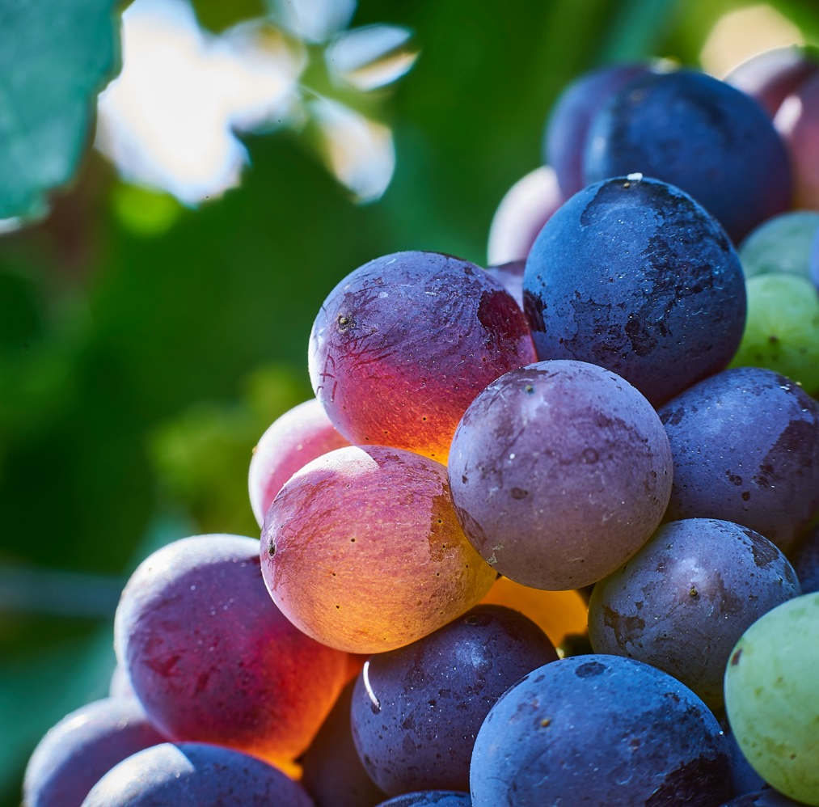
歌海娜
一个经典品种的重生
最早种植于澳大利亚的葡萄品种之一
澳大利亚拥有一些世界上最古老的歌海娜葡萄藤
葡萄酒界的主力军，然而早年间被忽视
如今，随着酿酒师们对歌海娜巨大潜力的发掘，它被逐渐复兴起来

Slide 55
歌海娜风格和特点
今天的歌海娜风格各异，从浓郁饱满到轻盈有活力的葡萄酒风格
通常中度到饱满的酒体
芳香而优雅，适合佐餐
重要产区
巴罗萨谷
温暖的白天和凉爽的夜晚，出产酒体中度到饱满、质感浓郁的葡萄酒，带有红色水果、泥土和白胡椒的香气；GSM混酿中通常伴有老藤歌海娜
多种酿造方式: 单一品种的红葡萄酒、混酿、桃红，以及加强型葡萄酒
GRENACHE
典型风味
樱桃
浆果
香料
麦克拉仑谷
中度到饱满的酒体，质感丰富，带有香料以及成熟多汁的果味；GSM混酿通常酒体饱满，口感多汁，单宁细腻，回味悠长

Slide 56

设拉子
一个澳大利亚的传奇
澳大利亚标志性的葡萄品种，是澳大利亚出口葡萄酒种最知名的
在几乎所有产区都有种植，占澳大利亚葡萄酒产量的四分之一
出产各种风格的葡萄酒，从价格亲民、品质尚可的葡萄酒，到陈年潜力巨大的经典葡萄酒
澳大利亚是拥有世界上最古老的、可持续出产的设拉子老藤的国家之一

Slide 57

风格和特点
理想的混酿搭配：
GSM混酿、设拉子赤霞珠混酿、设拉子维欧尼混酿
温暖气候
风味浓郁，带有多汁，如果酱般的深色水果风味，单宁成熟，结构紧实
凉爽气候
中度酒体，优雅，适合佐餐
典型风味
SHIRAZ
温暖气候
黑樱桃
李子
巧克力
凉爽气候
成熟的红色水果
年轻时
质感丰富；富有成熟而浓郁的黑色水果风味
陈年后
单宁变的更柔和；口感更顺滑；带有香料、甘草和泥土特点

Slide 58
重要产区
格兰皮恩斯
优雅、咸鲜、辛香料；深紫红色
阿德莱德山区
中等酒精度，胡椒和辛香料的香气，细致的单宁和酸度
伊顿谷
中度到饱满的酒体，经典的浆果、鼠尾草和胡椒的香气
巴罗萨谷
充满风味和特点的粗犷的设拉子
猎人谷
初步演化为酒体适中、带有咸鲜味、复杂且适合佐餐的设拉子葡萄酒
堪培拉地区
强劲且优雅的设拉子，有辛香料风味，平衡、风味浓郁饱满
SHIRAZ
麦克拉仑谷
酒体饱满，富有浓郁的蓝莓和巧克力特点
克莱尔谷
酒体饱满，质感丰富，带有黑莓、李子和甘草的风味
巴克山
丝滑、优雅的设拉子，有甘草、黑樱桃和胡椒般辛香料香气

Slide 59
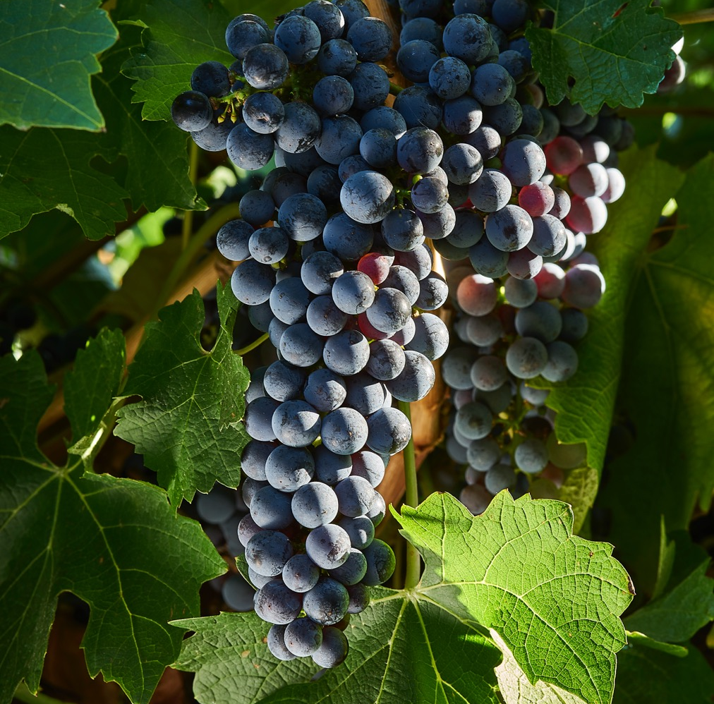
赤霞珠
强劲，适合陈年
澳大利亚第三大种植面积的品种
以其浓郁的颜色、风味、酸度和单宁而被熟知，具有数十年的陈年潜力
是澳大利亚最具历史意义和最成功的葡萄酒中不可或缺的品种
最适合种植于气候温暖到凉爽的干燥产区

Slide 60
风格和特点
澳大利亚以酒体饱满、香气集中的赤霞珠而闻名，但同时也出产中度酒体、单宁感强的风格
不管是单一品种的葡萄酒还是经典混酿种主要品种，均获得成功
年轻时
单宁硬朗，酸度高， 有黑醋栗、黑莓和草药的风味
CABERNET SAUVIGNON
典型风味
黑莓
樱桃
薄荷
陈年后
单宁变柔和，口感平滑，有雪松、烟草、泥土、可可的风味

Slide 61
重要产区
库纳瓦拉
强劲、复杂的赤霞珠葡萄酒；中度至饱满的酒体，具有浓郁的黑醋栗、桑椹、李子、黑莓和黑樱桃的风味
玛格利特河
中度至饱满的酒体；口感比库纳瓦拉的赤霞珠更加丰富、圆润；带有深色浆果、蓝莓的风味，以及月桂叶、香料束、干草本的香气
CABERNET SAUVIGNON
兰好乐溪
酒体饱满，口感丰富，单宁柔和，有成熟的黑色水果风味。澳大利亚设拉子和赤霞珠的混酿是其经典风格

Slide 62
小众品种：
创新和多样性
地中海南部的葡萄品种非常适合澳大利亚的气候、美食和生活方式
每年种植的小众品种的数量正在增加
目前，它们种植面积仅占澳大利亚酿酒葡萄园的4%，但正在逐渐被全球所关注

Slide 63
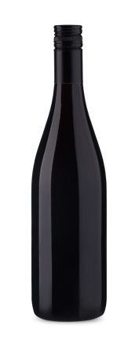


冉冉升起
的小众品种
菲亚诺：
清爽、新鲜、富有芳香；带有柑橘，核果和榛子风味
内比奥罗：
果味纯净，新鲜、强劲，适合陈年
桑乔维塞：
单宁紧实；有李子、樱桃和草本的芳香
FIANO
NEBBIOLO
SANGIOVESE
绿斐特丽娜：
芳香且清爽；较干型，有咸鲜感和果味
黑达沃拉：
中度酒体，清爽的天然酸度，单宁丰富，适合佐餐
维蒙蒂诺：
从新鲜到有质感，富有杏仁、柑橘、青苹果和“浪花”的香气
GRÜNER VELTLINER
NERO D’AVOLA
VERMENTINO
GRÜNER VELTLINER

Slide 64
多样的澳大利亚
多样的澳大利亚葡萄酒
知识要点：
1788年，澳大利亚种植了第一批葡萄藤；如今，有65个葡萄酒产区种植超过100多个葡萄品种
澳大利亚的气候和土壤极为多样，葡萄酒出产跨越整个国家，尽管主要集中在东南和西南部
澳大利亚大陆拥有一亿多年的历史，它的土壤是地球上最古老的土壤之一；不同的产区之间或同一产区内部的土壤都差异巨大

Slide 65
纬度、海洋影响和海拔都促成了气候惊人的多样性——从高山产区到地中海气候产区，再到热带产区，再到非常干燥的大陆中心产区
澳大利亚65个葡萄酒产区都有其自身的特点和葡萄酒风格；一般来讲，价值更高的优质葡萄酒来自更小、气候更凉爽的产区
澳大利亚最杰出的葡萄酒品种和风格有：起泡葡萄酒、雷司令、赛美蓉、霞多丽、黑比诺、歌海娜、设拉子和赤霞珠
小众品种 – 多为地中海品种 – 种植数量由于逐渐的普及而迅速上升，这也增加了澳大利亚葡萄酒的多样性

Slide 66
谢 谢

